Slide 1



IL RUOLO DELLA SOPRINTENDENZA ARCHIVISTICA
A SUPPORTO DELLA GESTIONE DEGLI ARCHIVI CORRENTI
ORGANIZZATO da:
REGIONE DEL VENETO
ANAI Sezione Veneto
Il presente degli archivi: fragilità dell’inizio
dinamiche di sopravvivenza
.
Maria Volpato – Soprintendenza archivistica per il Veneto
Venezia 24 marzo 2014

Slide 2
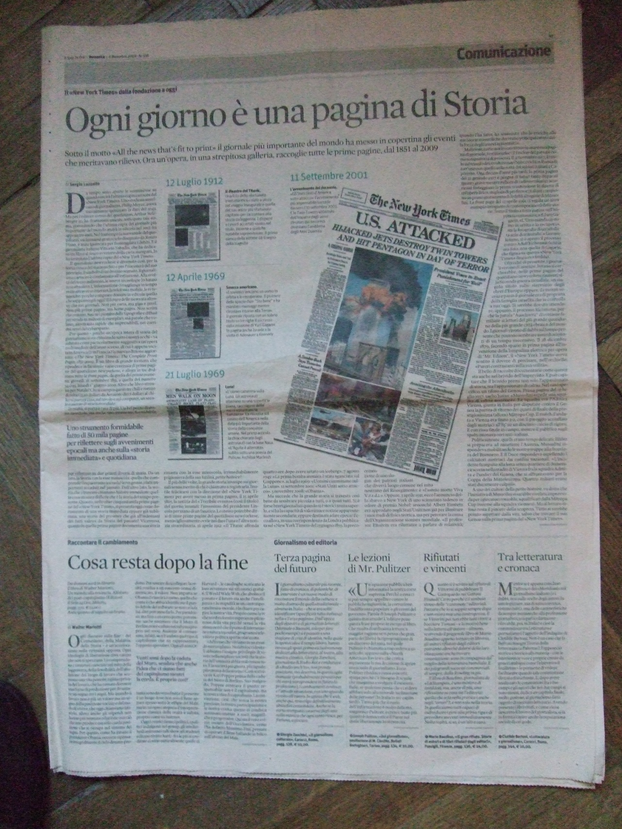
Il presente degli archivi: fragilità dell’inizio
dinamiche di sopravvivenza
Maria Volpato
Due spinte contrastanti nel corso del 900 e del secondo millennio :
usare supporti sempre più fragili e obsolescenti cui affidare la nostra memoria storica
voler fissare la memoria quotidianamente presentemente
voler tracciare tutto perché nulla si conservi
Venezia, 24 marzo 2014

Slide 3
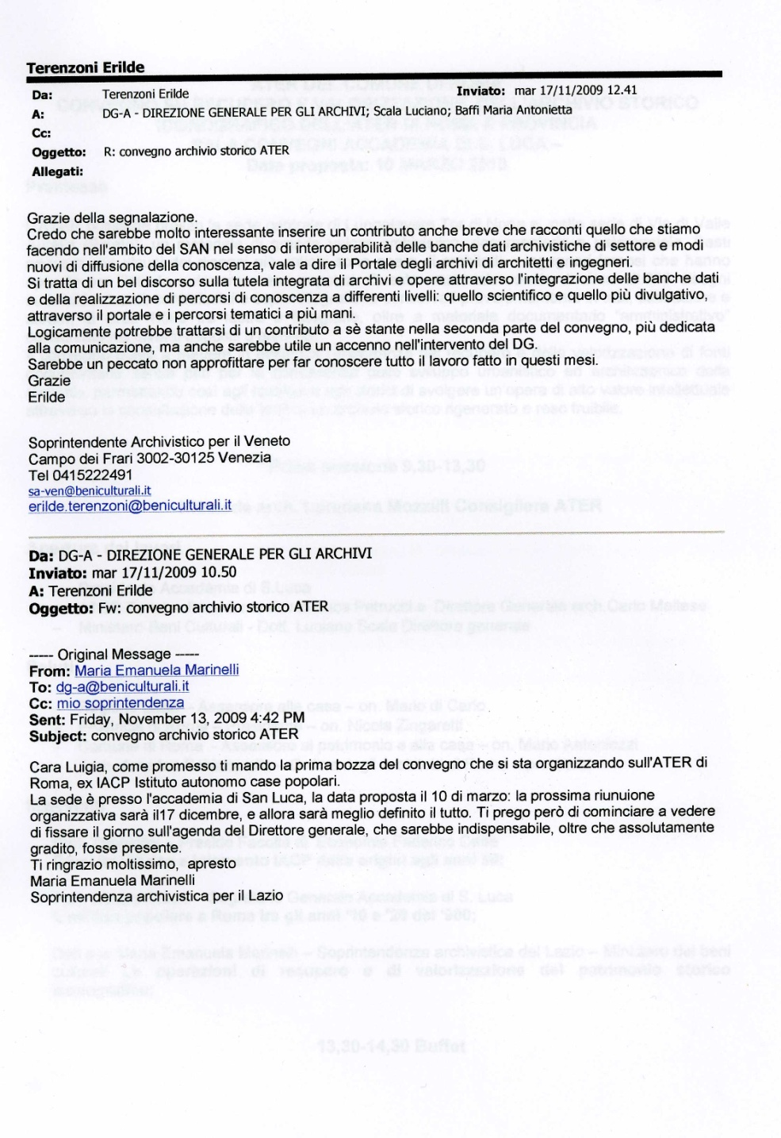
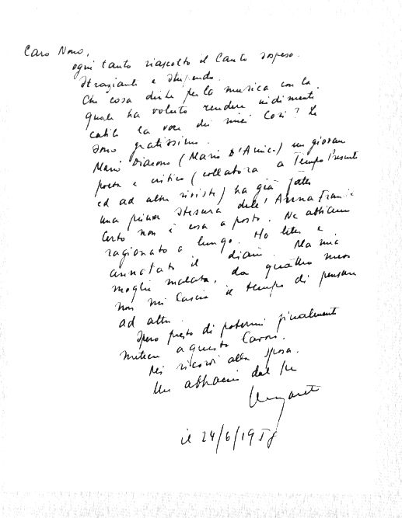
Evoluzioni dei sistemi di comunicazione e nella produzione di documenti.
Il presente degli archivi: fragilità dell’inizio
dinamiche di sopravvivenza
Maria Volpato

Slide 4
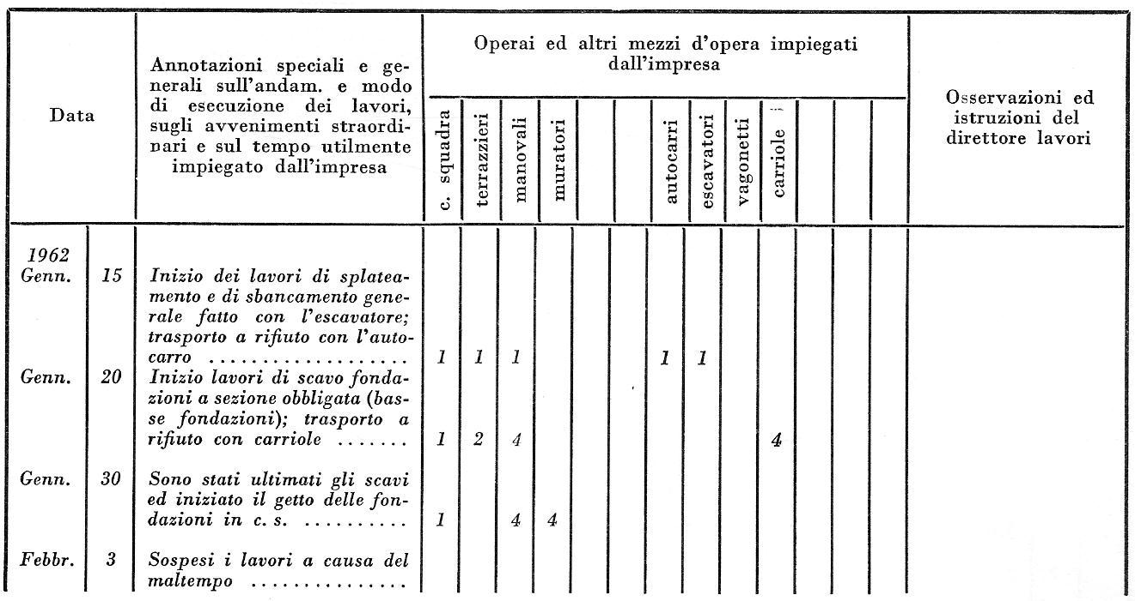
Il presente degli archivi: fragilità dell’inizio dinamiche di sopravvivenza gli antichi strumenti di gestione dell’archivio corrente registri e repertori su carta sono quasi del tutto spariti
Notes:
Venezia, 24 marzo 2014

Slide 5
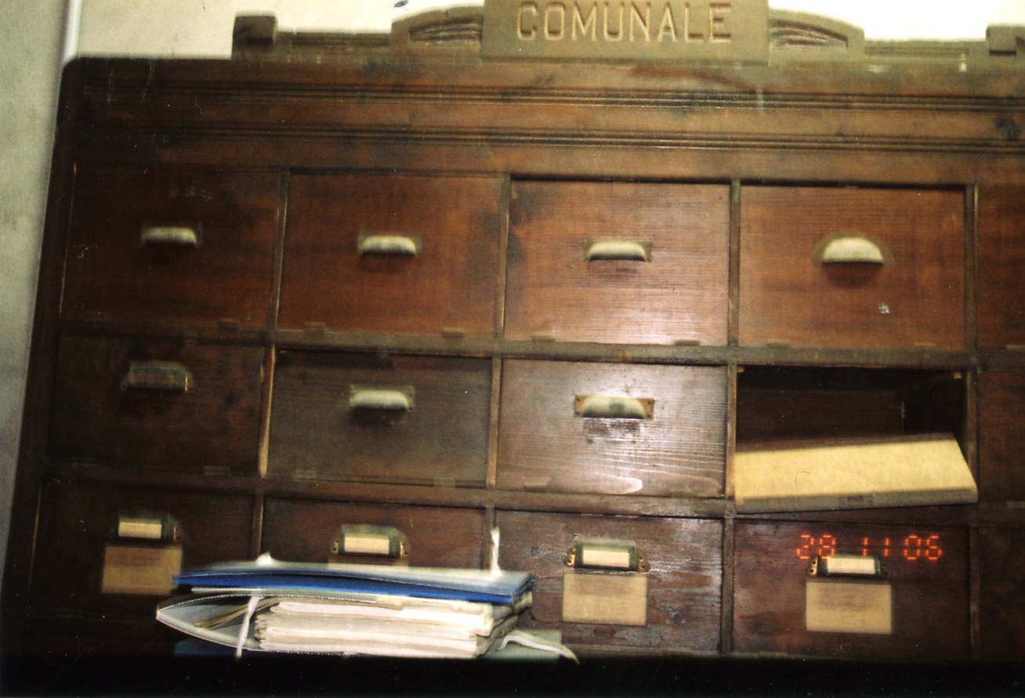
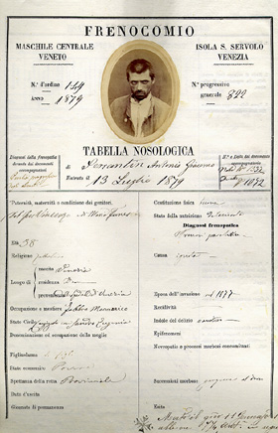


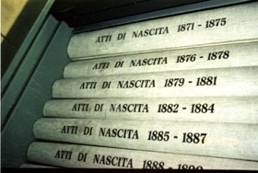
Comuni ed ex-Ospedale psichiatrico di San Servolo.
Venezia, 24 marzo 2014
Verona, 11 dicembre 2009

Slide 6
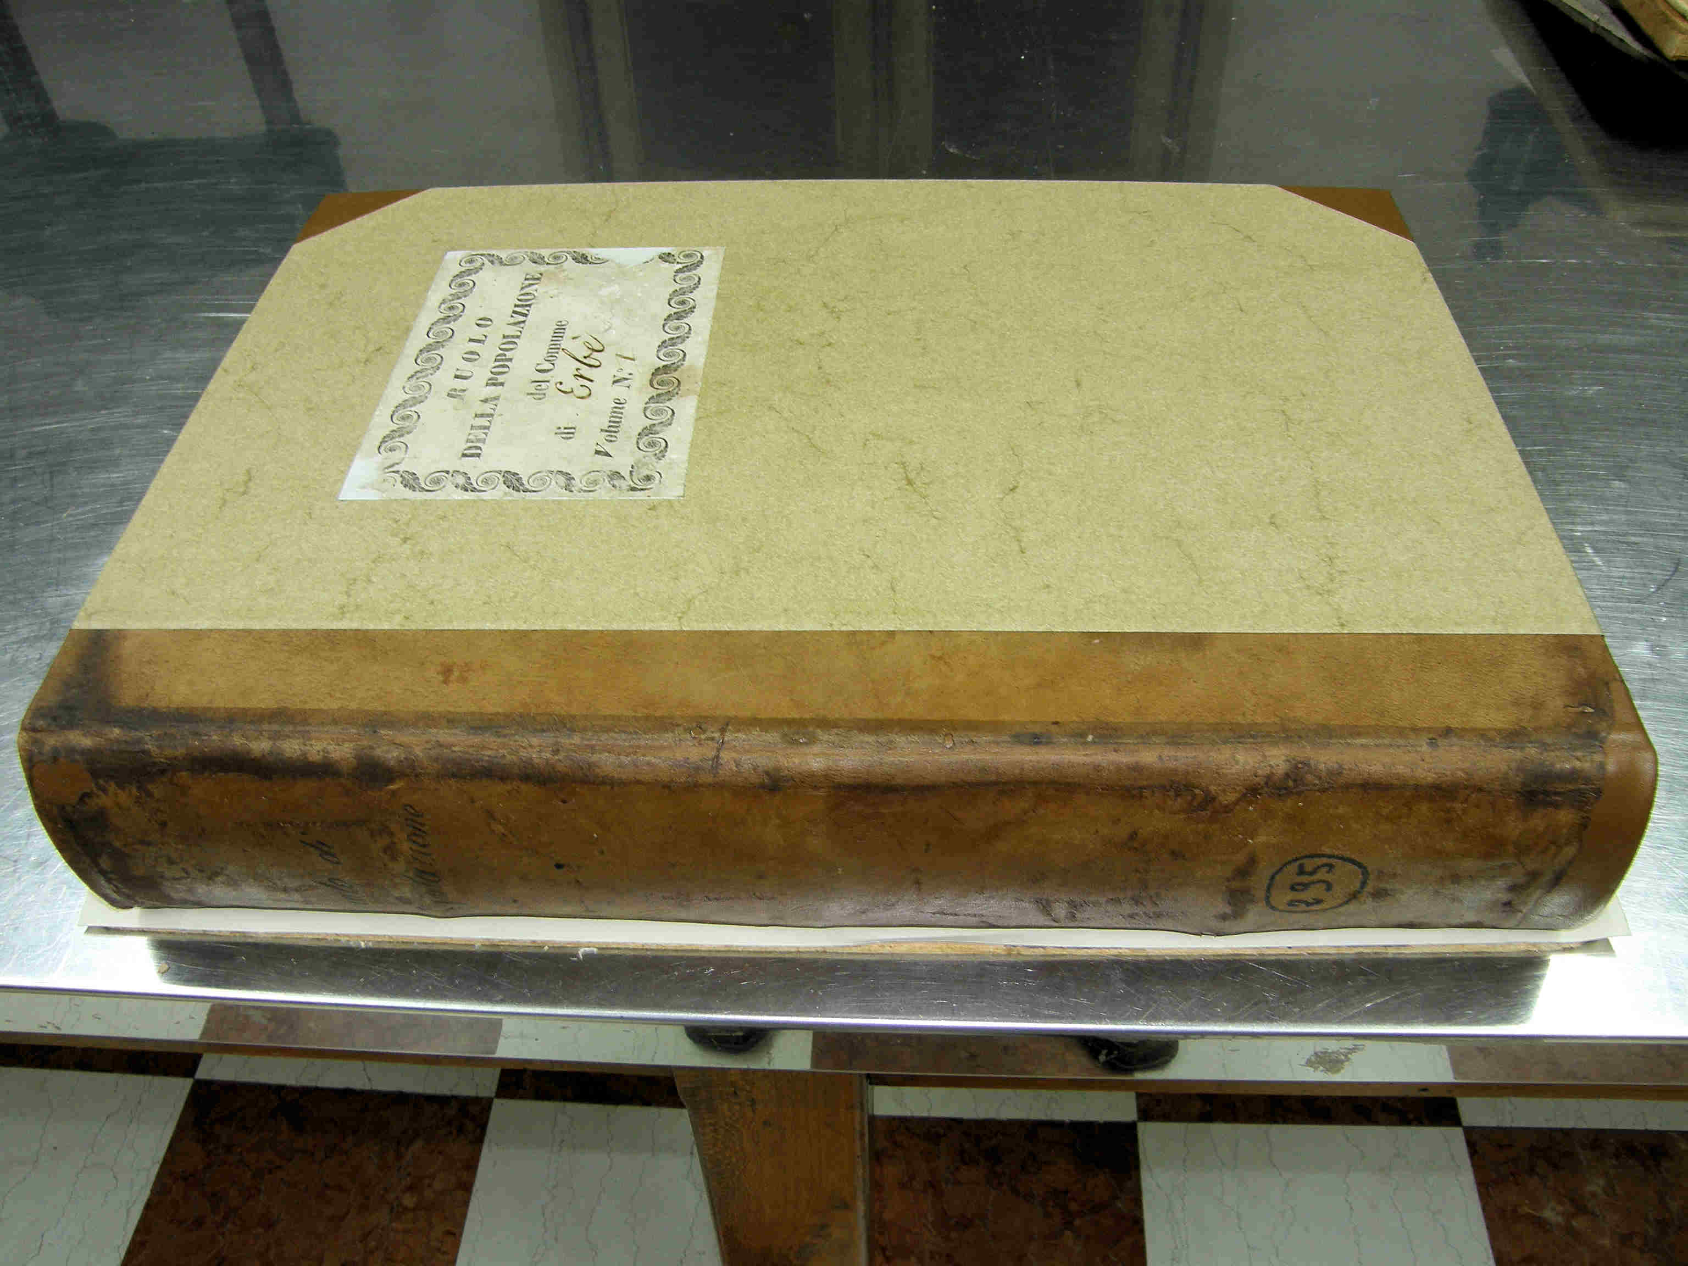

Slide 7
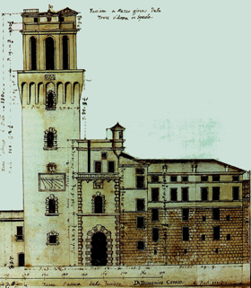
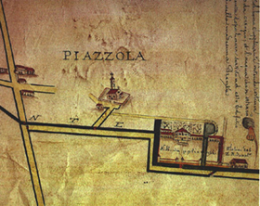
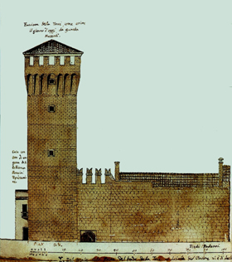
Catastico di beni del territorio di Piazzola (Pd) ll presente degli archivi: fragilità dell’inizio dinamiche di sopravvivenza- Maria Volpato Venezia, 24 marzo 2014

Slide 8
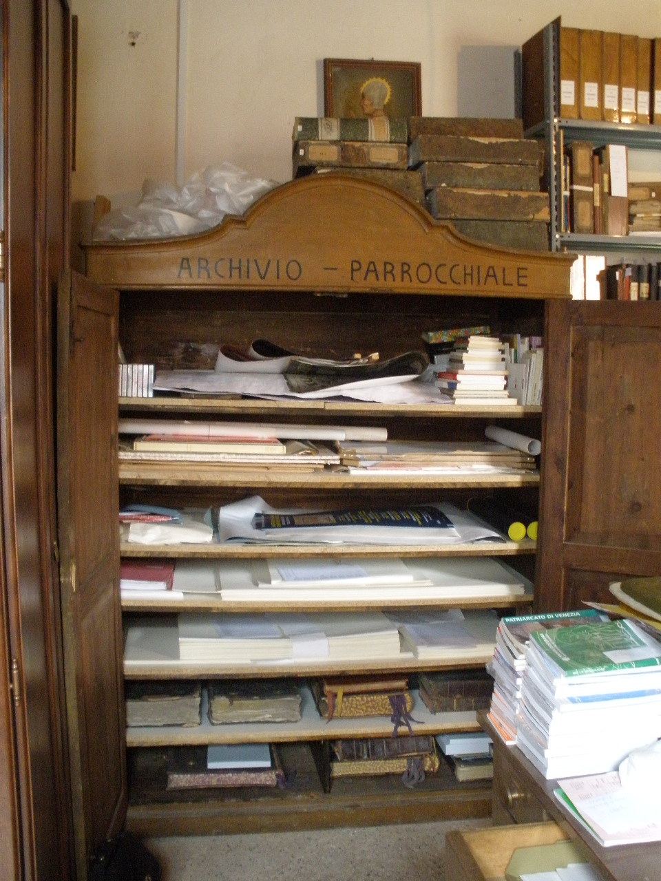

Slide 9
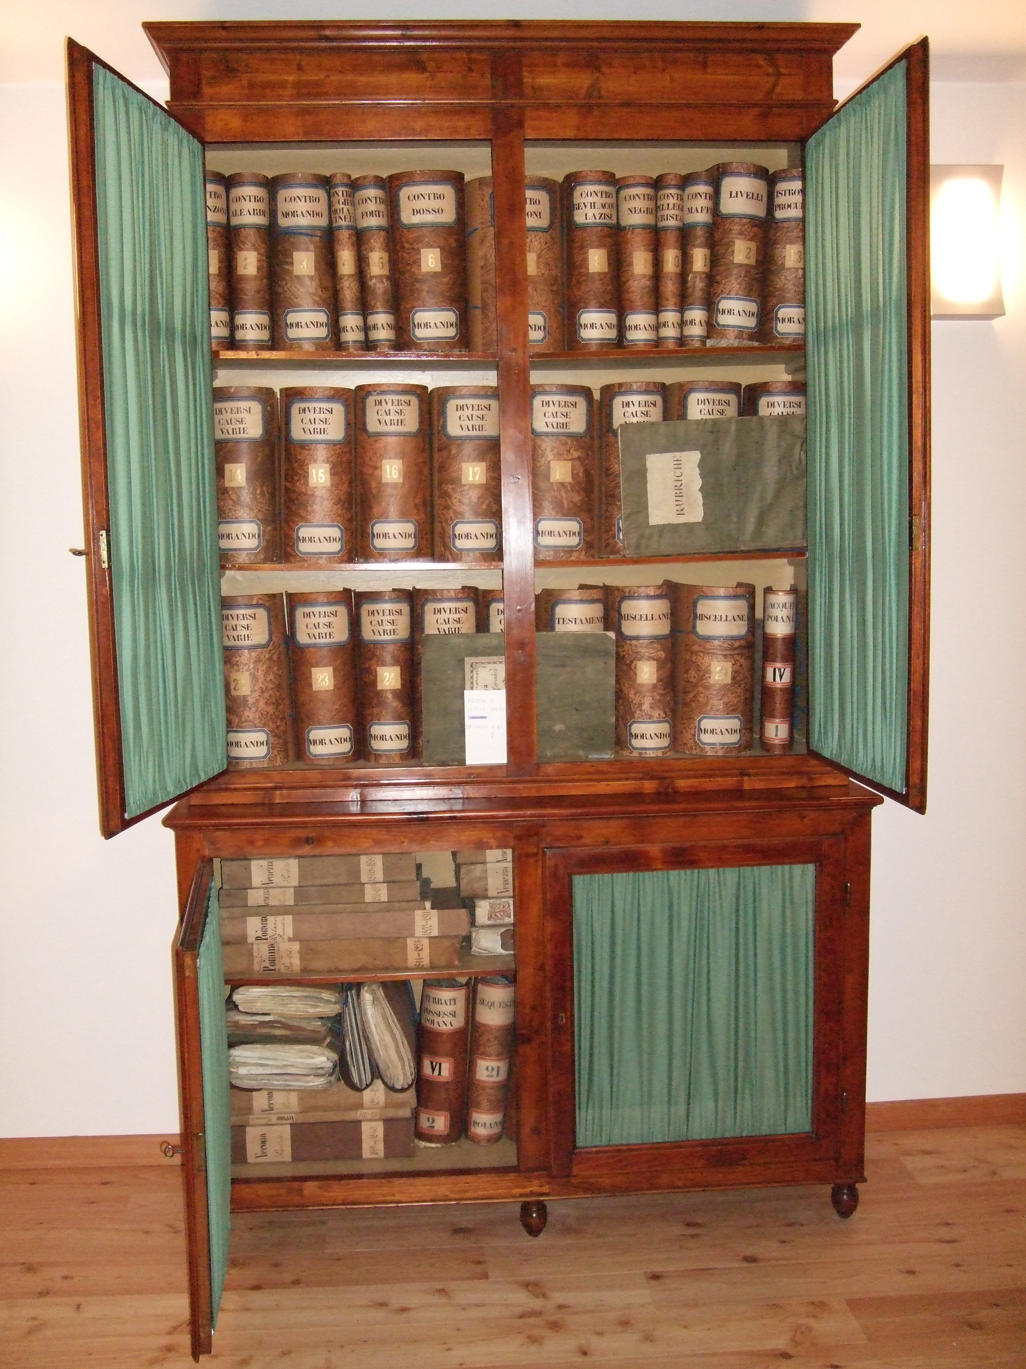
l presente degli archivi: fragilità dell’inizio
dinamiche di sopravvivenza- Maria Volpato -
Archivio di Famiglia Maniscalchi Erizzi di Verona

Slide 10
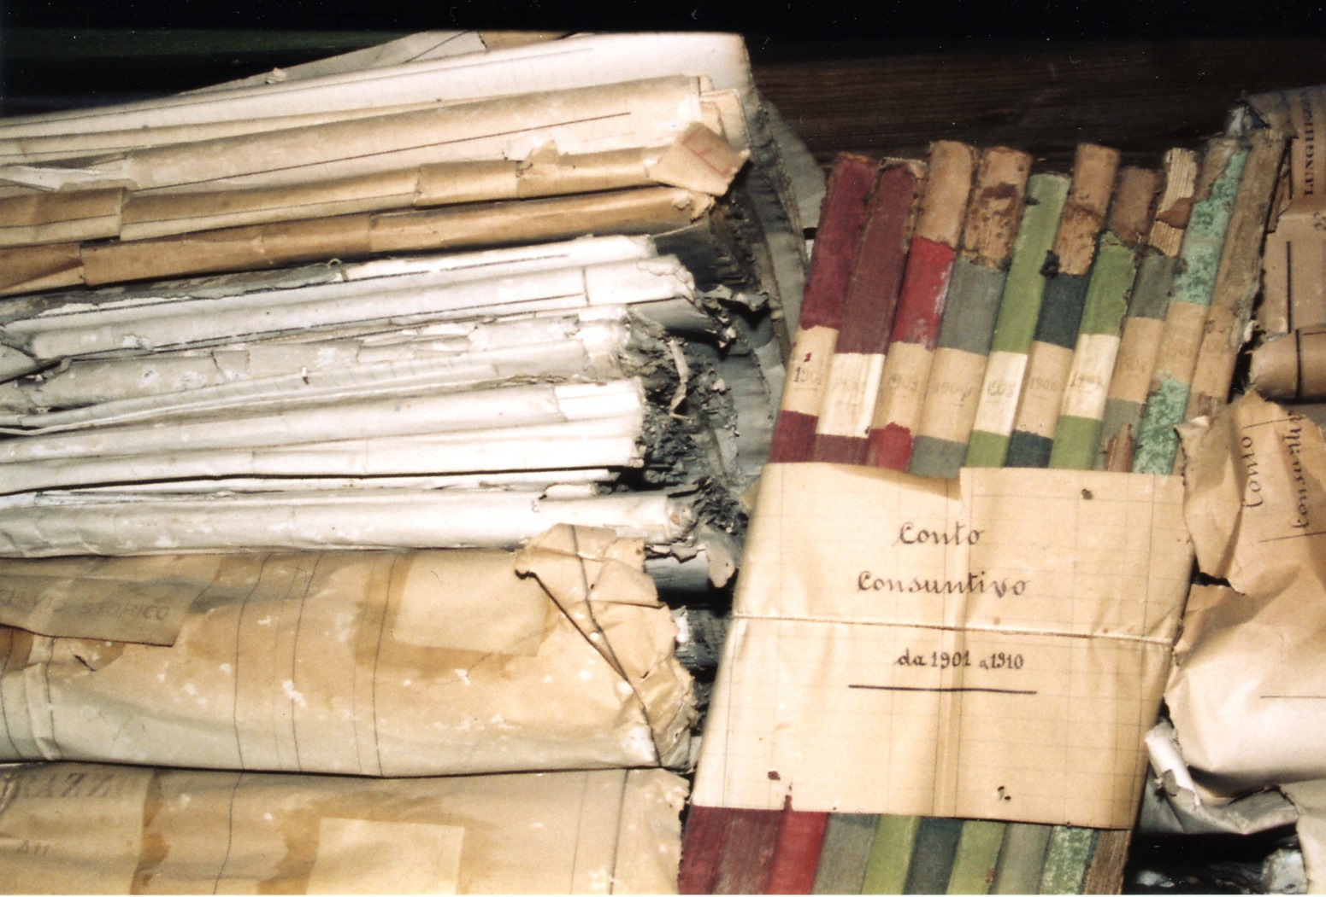
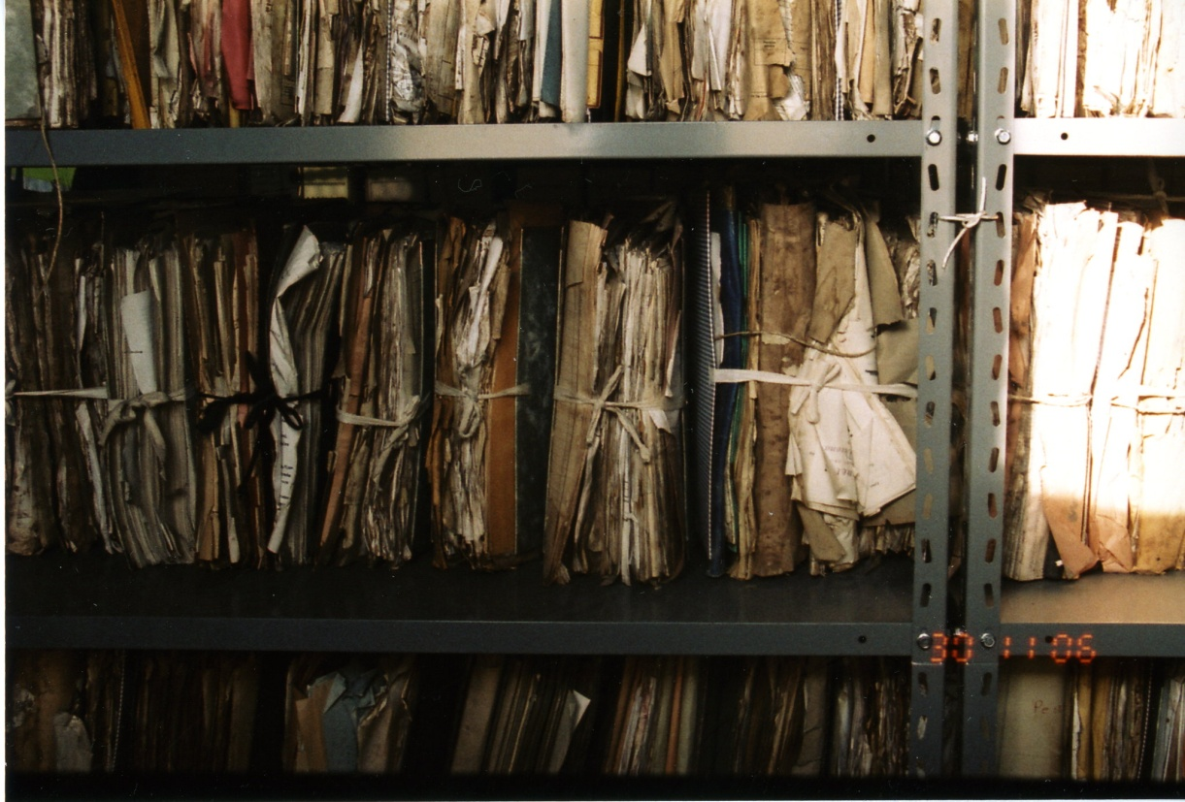
.
Immagini di lavoro dalle ispezioni della Soprintendenza. Comuni.
Il presente degli archivi: fragilità dell’inizio
dinamiche di sopravvivenza
Maria Volpato
Treviso, 9 maggio 2013

Slide 11
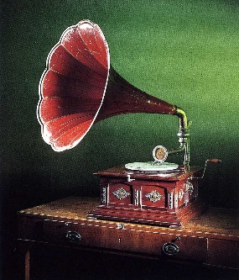
Il presente degli archivi: fragilità dell’inizio dinamiche di sopravvivenza
Maria Volpato Venezia 24 marzo 2014I
I nuovi supporti, le nuove forme, nostalgia, voglia di buttarsi avanti, il mondo senza carta…..
Come si presentano le tipologie documentarie di oggi? (documenti ibridi, documenti nativi digitali)
come sono i supporti destinati a rendere possibile l’accesso, la conservazione e la consultazione dei documenti? (microfilm, cassette, floppy, CD-Rom, DVD, USB)
Cambieranno forse anche i luoghi di conservazione, non più i depositi fisici dei documenti ma depositi di documenti digitali (Parer Polo Archivistico della Regione Emilia Romagna, DigiP Polo Archivistico della Regione Marche, il Polo Archivistico della Regione Toscana ecc.) dove lo spazio non sarà più il problema.
Il problema sarà quello di salvare continuamente i documenti presenti negli archivi acquisiti, nella loro forma e nel loro contenuto tenendo conto della necessità di esibirli e conservarli come autentici.

Slide 12
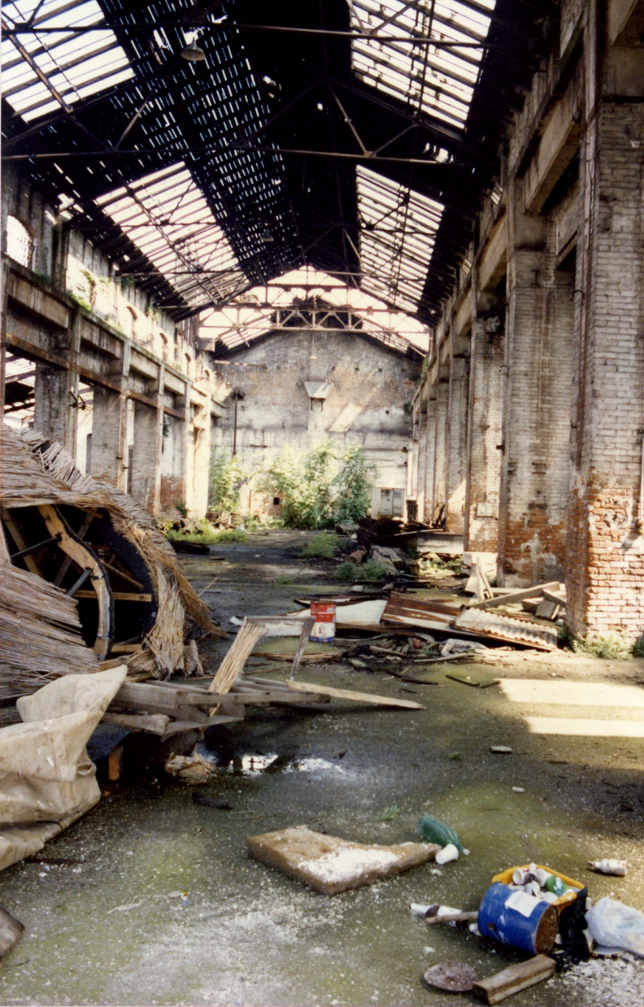
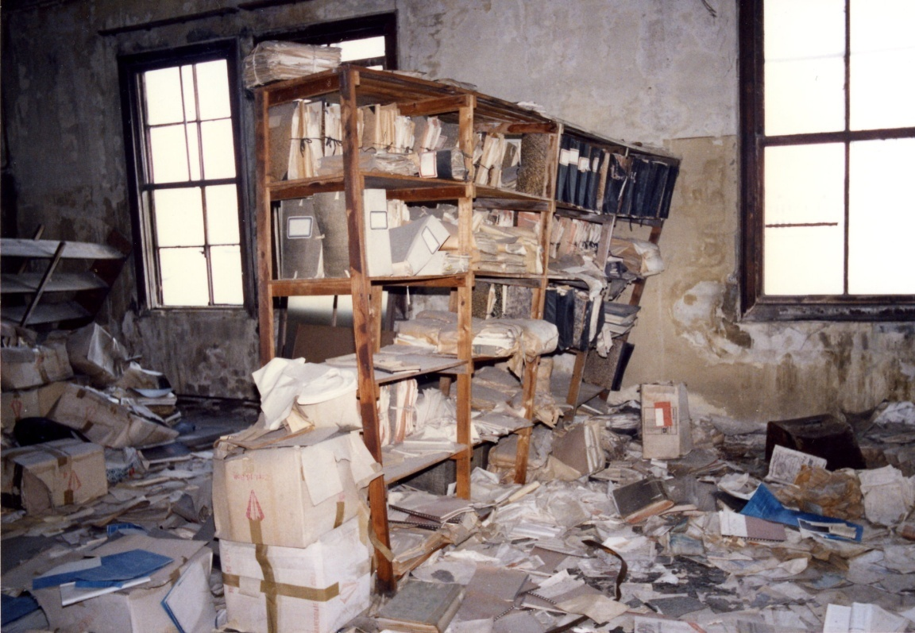
E non saranno più questi gli ambienti di conservazione…
Venezia, 24 marzo 2014

Slide 13
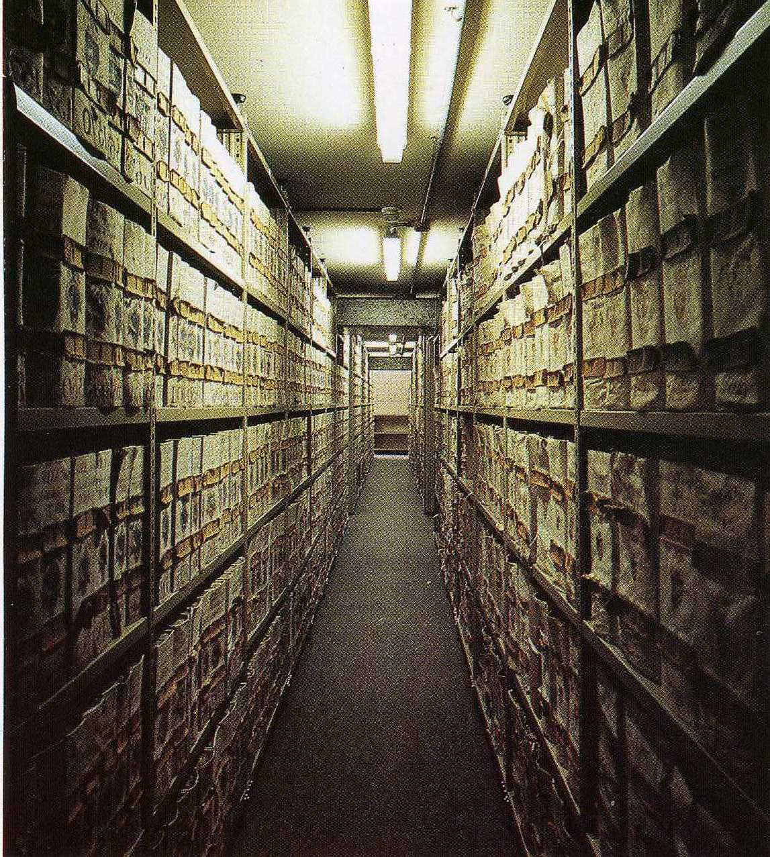
Il presente degli archivi: fragilità dell’inizio
dinamiche di sopravvivenza
Maria VolpatoI
Venezia, 24 marzo 2014

Slide 14
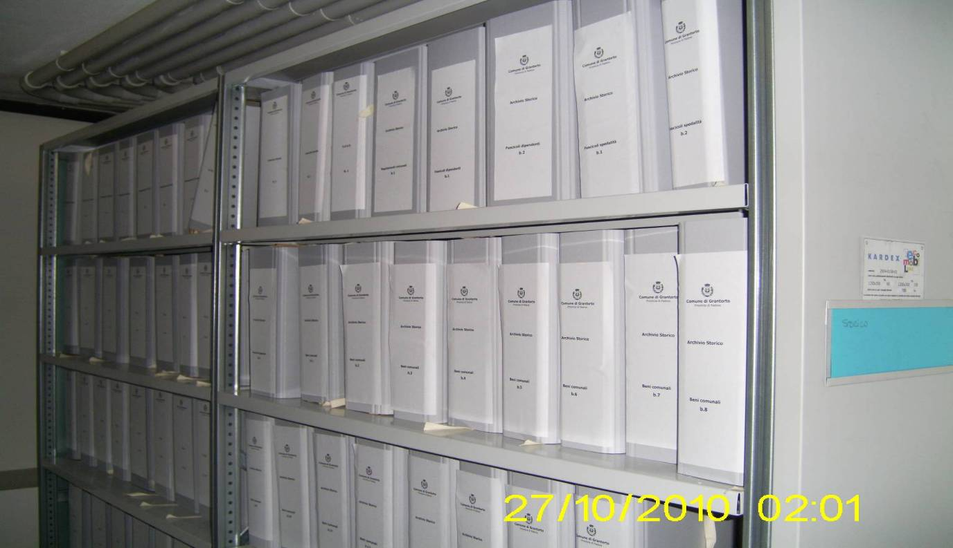
Archivio Comunale di Grantorto (Pd)
Archivio Comunale di Grantorto (Pd)
Il presente degli archivi: fragilità dell’inizio
dinamiche di sopravvivenza
Maria Volpato
Venezia, 24 marzo 2014

Slide 15
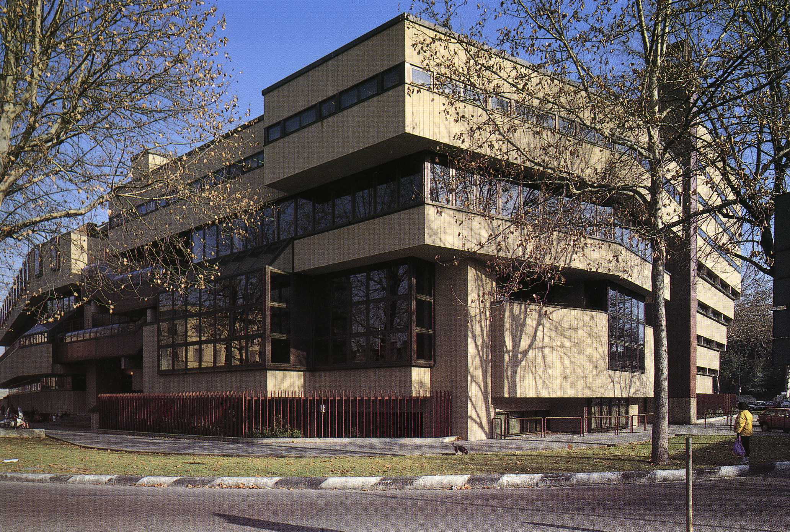
Il presente degli archivi: fragilità dell’inizio
dinamiche di sopravvivenza
Maria Volpato Venezia 24 marzo 2014
Archivio di Stato di Firenze costruito nel 1989.
.
Verona, 11 dicembre 2009

Slide 16
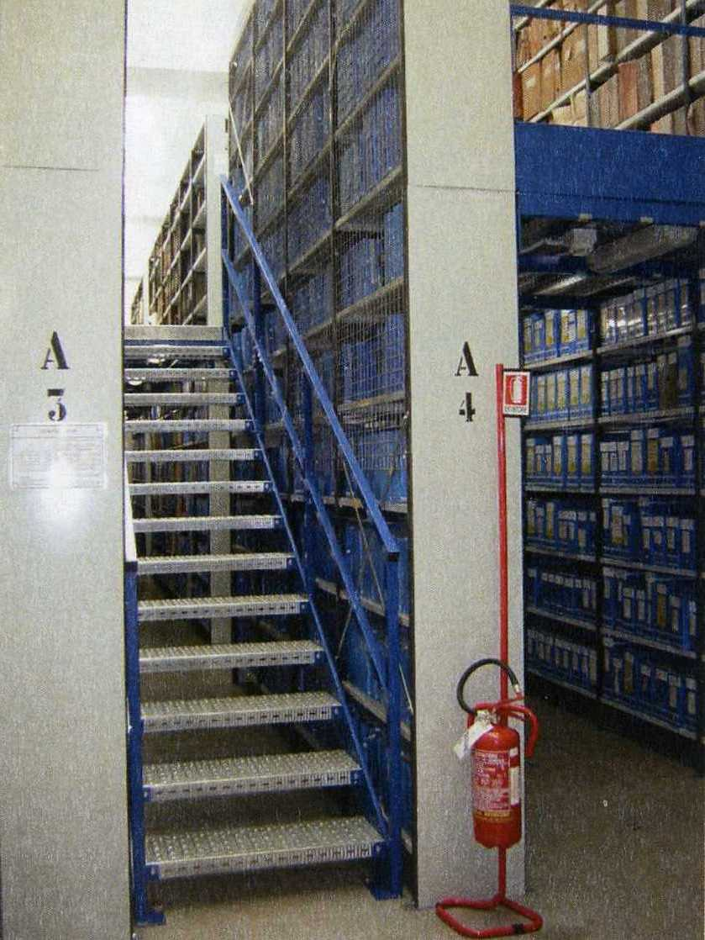
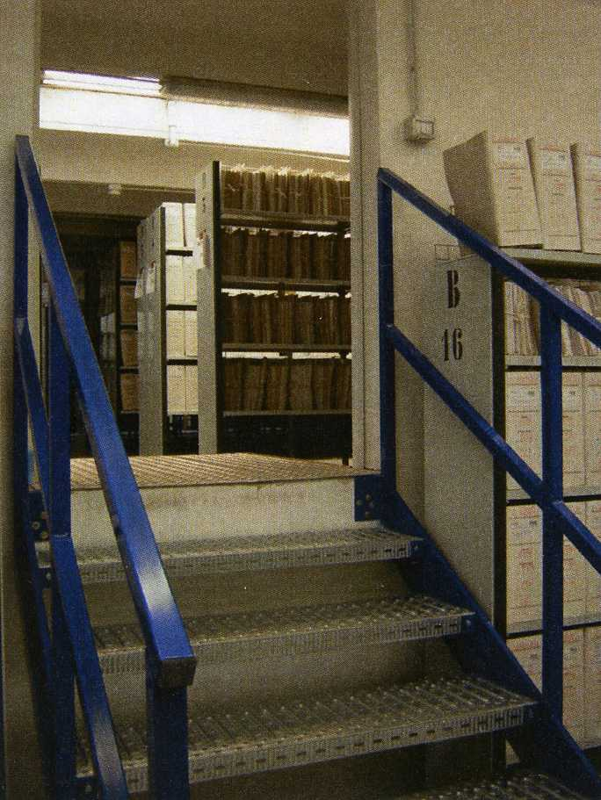
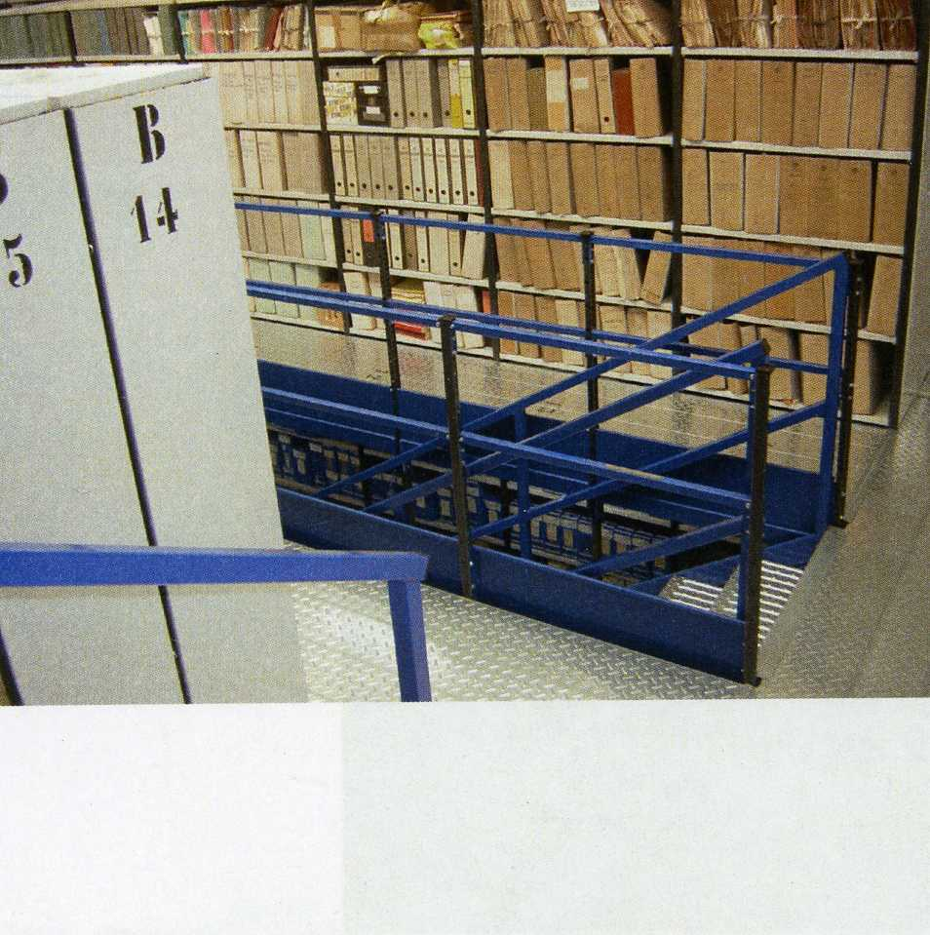
Archivio generale della Regione del Veneto. Scaffalature e arredi. Il presente degli archivi: fragilità dell’inizio
dinamiche di sopravvivenza
Maria Volpato
Venezia, 24 marzo 2014

Slide 17
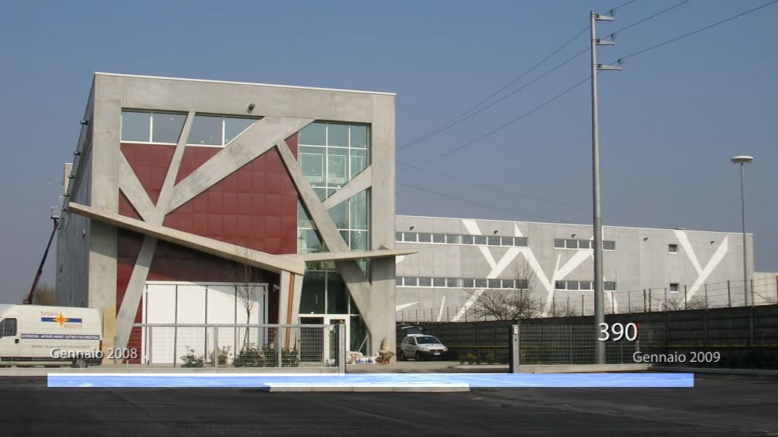
Il presente degli archivi: fragilità dell’inizio
dinamiche di sopravvivenza
Maria Volpato Venezia, 24 marzo 2014
Archivio storico del Comune di Venezia Mestre.

Slide 18


I Poli archivistici Regionali
Il presente degli archivi: fragilità dell’inizio dinamiche di sopravvivenza
Maria Volpato Venezia, 24 marzo 2014

Slide 19
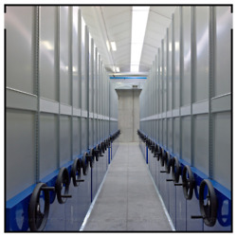
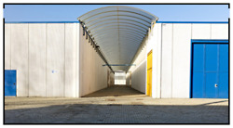
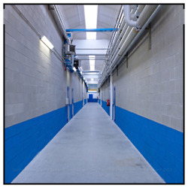
I Poli archivistici Regionali
Il presente degli archivi: fragilità dell’inizio dinamiche di sopravvivenza
Maria Volpato Venezia, 24 marzo 2014

Slide 20
.
L’archivio è PARAGONABILE a un deposito di memoria
  LA MEMORIA DEVE ESSERE FUNZIONALE SE SI VUOLE POTER TROVARE QUELLO CHE SI CERCA IN QUALSIASI MOMENTO. Spesso invece l’archivio è costituito da una massa amorfa il cumulo di ricordi non organizzati e non utilizzati che rimane fuori dalla memoria funzionale. Il paradosso è che la massa amorfa non può essere utilizzata ma non può nemmeno essere “dimenticata”. Tale memoria non è l’opposto della memoria funzionale ma piuttosto il suo inutile sfondo. Aleida Assmann
  In ogni caso l’archivio è un magazzino del sapere collettivo che assolve a funzioni diverse.
  Le funzioni rilevanti sono 3 :
  la produzione e la conservazione delle carte in maniera funzionale
  la selezione delle carte
  l’accesso in quanto interessati al procedimento amministrativo
  la consultazione dei documenti per scopi storici
Il presente degli archivi: fragilità dell’inizio
dinamiche di sopravvivenza
Maria Volpato Venezia 24 marzo 2014I

Slide 21

L’archivio e’……..
L’archivio è l’insieme dei documenti che ogni ente o istituto di qualsiasi natura, ogni magistratura o pubblico ufficio, giorno per giorno, raccolgono o conservano e tramandano; e tutti quei documenti, senza alcuna eccezione, si riferiscono all’attività pratica di chi ne è in certo modo l’autore o che i documenti siano da lui o da altri nel suo interesse redatti o da lui ricevuti. Per conseguenza, ogni archivio è innanzitutto e soprattutto la fonte prima per la storia di quell’ente, istituto o magistratura, ufficio, famiglia, ma può egualmente servire per la storia di altri che con quelli ebbero rapporti” (Antonio Panella, 1948)
Il presente degli archivi: fragilità dell’inizio
dinamiche di sopravvivenza
Maria Volpato Venezia, 24 marzo 2014

Slide 22
L’archivio e’ ….
L’archivio è “l’insieme dei documenti scritti di qualsivoglia specie, ordinatamente raccolti nella loro continuità temporale e fattuale, che un’autorità pubblica, un ente laico o ecclesiastico,una privata azienda, associazione o famiglia hanno prodotto ed accumulato, per fini esclusivamente pratici, durante il loro svolgimento storico nei rapporti giuridici, sociali e politici” (Leopoldo Cassese, 1959)
il presente degli archivi: fragilità dell’inizio
dinamiche di sopravvivenza
Maria Volpato Venezia, 24 marzo 2014

Slide 23
L’archivio e’….
“L’archivio costituisce la memoria dell’organizzazione dell’Istituto in funzione delle sue finalità pratiche” (Claudio Pavone, 1970)
“Il complesso delle carte prodotte o acquisite, secondo uno spontaneo nesso originario di contenuto e competenza, da un’amministrazione nell’esercizio dell’attività esplicata per il raggiungimento delle proprie finalità pratiche o per l’espletamento delle proprie funzioni” (Giuseppe Plessi,1972)
il presente degli archivi: fragilità dell’inizio
dinamiche di sopravvivenza
Maria Volpato Venezia, 24 marzo 2014

Slide 24
L’archivio e’….
Un archivio è il complesso delle scritture od altre forme di documentazione prodotte e ricevute, o comunque acquisite, da un ente, ufficio, individuo o famiglia nell’esercizio dell’attività esplicata per raggiungimento delle proprie finalità pratiche o per l’espletamento delle proprie funzioni, in quanto tale complesso sia stato o venga conservato dagli stessi o dai loro successori o aventi causa, oppure da istituti all’uopo deputati dello Stato, vuoi come memoria e strumento per la prosecuzione di tale attività, vuoi per la residua strumentalità giuridica dei documenti che lo compongono, vuoi come patrimonio culturale nella misura in cui questi ultimi siano ritenuti fonti attuali o potenziali per la ricerca storica” (Filippo Valenti, 1975-76)
il presente degli archivi: fragilità dell’inizio
dinamiche di sopravvivenza
Maria Volpato Venezia, 24 marzo 2014

Slide 25
L’archivio e’ ….
L’archivio è il complesso dei documenti prodotti o comunque acquisiti da un ente (magistrature, organi e uffici periferici dello Stato, enti pubblici, istituzioni private, famiglia o persona) durante lo svolgimento della propria attività” (Paola Carucci, 1983)
il presente degli archivi: fragilità dell’inizio
dinamiche di sopravvivenza
Maria Volpato Venezia, 24 marzo 2014

Slide 26
L’archivio e’….
L’archivio è “un complesso ordinato di testimonianze scritte, prodotte col tempo e nel tempo come strumento necessario al conseguimento pratico dei propri fini, o per attuare l’esercizio delle proprie funzioni, da un ‘autore’ – ente pubblico o privato, laico o ecclesiastico; famiglia, persona fisica – e poi assumibili come fonte utile per il ripensamento di un passato come intento storiografico” (Arnaldo D’Addario, 1989)
il presente degli archivi: fragilità dell’inizio
dinamiche di sopravvivenza
Maria Volpato Venezia, 24 marzo 2014

Slide 27
L’archivio è UNO
il presente degli archivi: fragilità dell’inizio
dinamiche di sopravvivenza
Maria Volpato Venezia, 24 marzo 2014
La tradizione Archivistica Italiana si fonda dunque su una concezione unitaria del bene Archivio in cui sussitono la compresenza del valore amministrativo e del valore culturale. Questo coinvolge in quasi egual misura, una responsabilità dell’amministrazione Statale-Archivistica e del Soggetto o Ente Produttore
l'archivio appartiene a tutti e serve a tutti per dirla con le parole di Giorgetta Bonfiglio Dosio

Slide 28
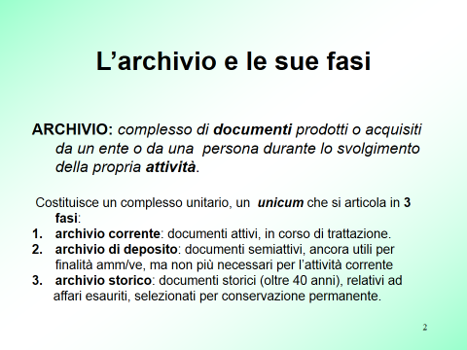
Il presente degli archivi: fragilità dell’inizio dinamiche di sopravvivenza- Maria Volpato -
Venezia, 24 marzo 2014

Slide 29
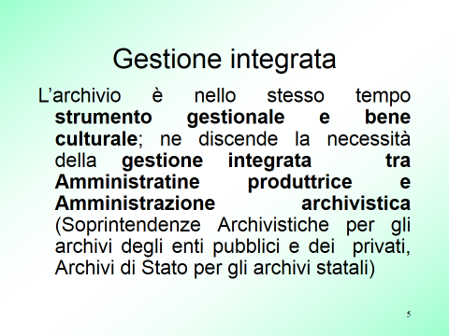
Il presente degli archivi: fragilità dell’inizio dinamiche di sopravvivenza- Maria Volpato -
Venezia, 24 marzo 2014

Slide 30
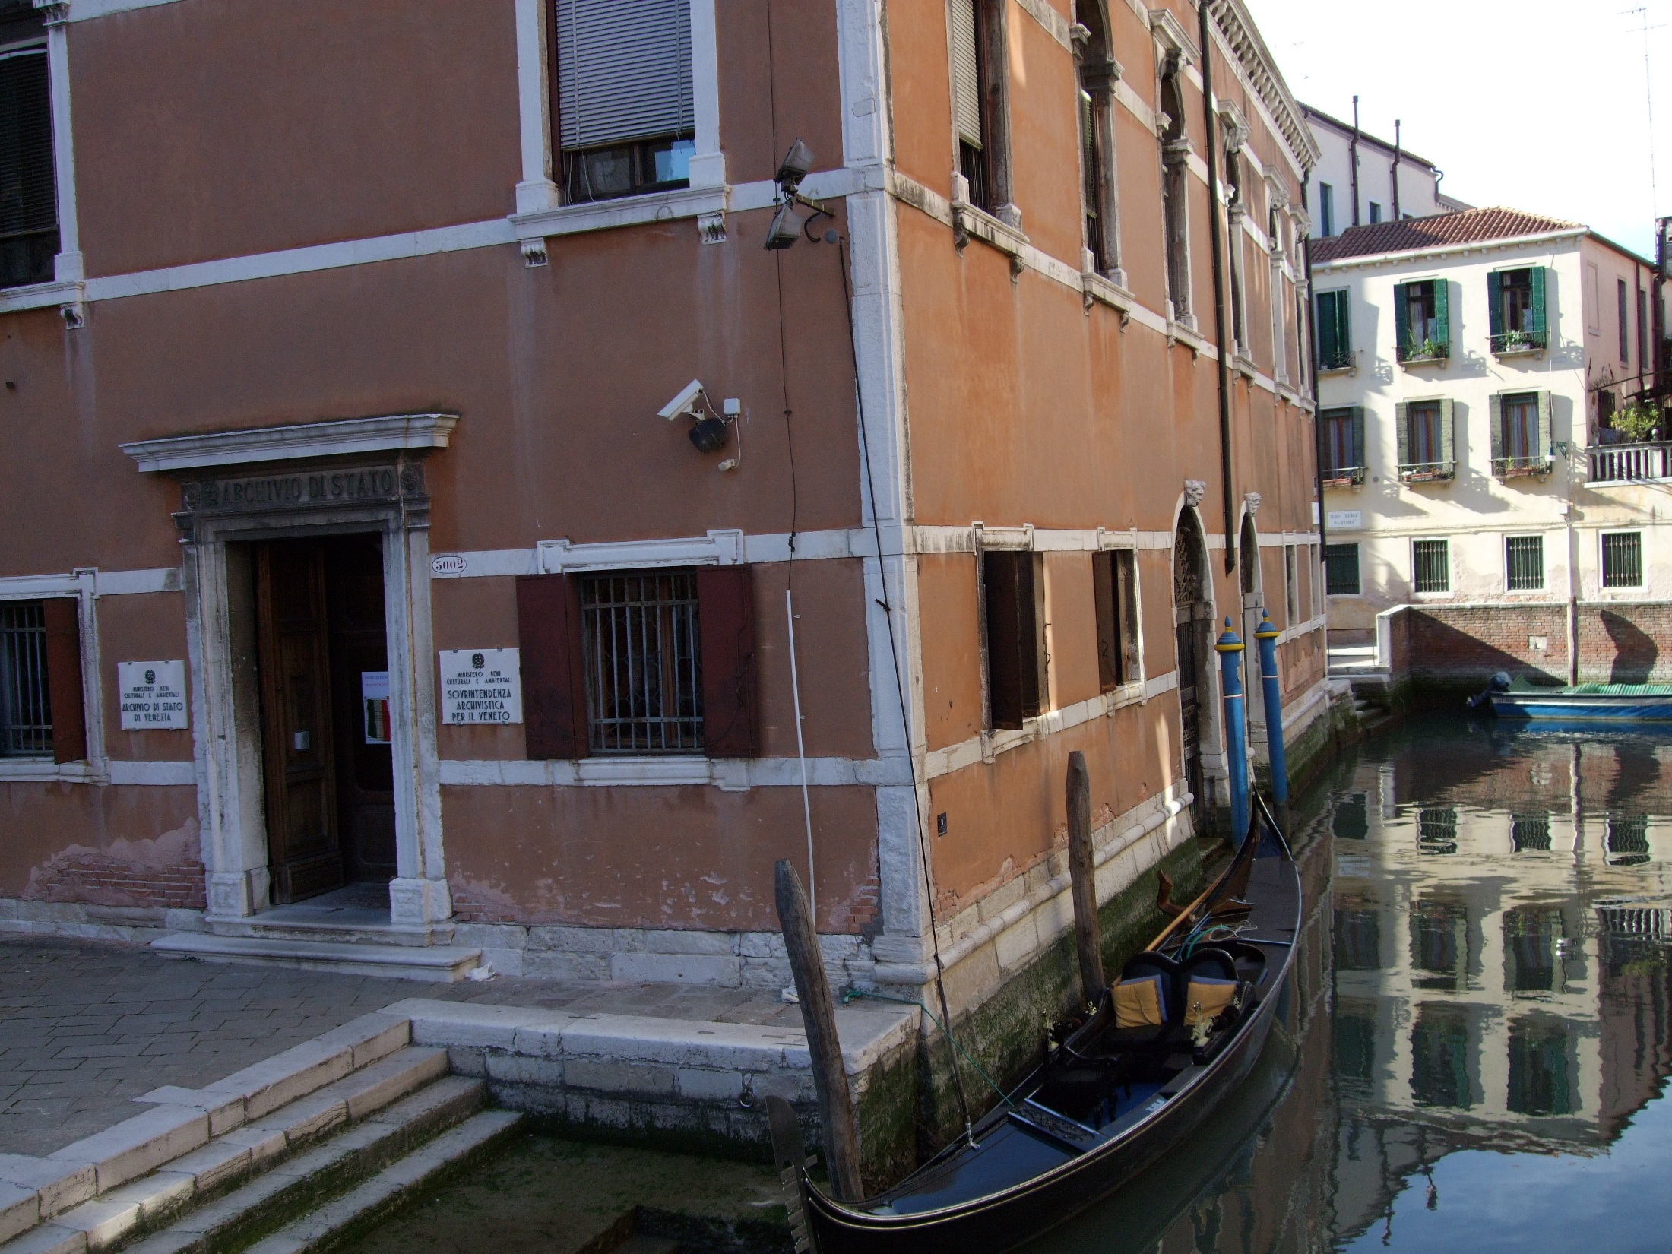

Slide 31
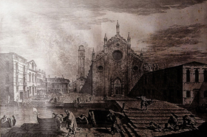
La Soprintendenza com’era e dov’era

Slide 32
Che cosa fa la Soprintendenza?
Vigila su:
  Archivi di Enti pubblici (Regioni, Provincie, Comuni, ULSS, Consorzi di Bonifica, Camere di Commercio, Scuole, Università, Ordini Professionali
  Archivi privati: famiglie, persone, partiti politici, imprese, organizzazioni sindacali, istituzioni culturali, ecc.
il presente degli archivi: fragilità dell’inizio
dinamiche di sopravvivenza
Maria Volpato Venezia, 24 marzo 2014

Slide 33
La normativa Archivistica: il ruolo della Soprintendenza Archivistica dal DPR 1409/1963 al D.lgs 42/2004
La Vigilanza:
È l’attività mediante la quale si esplicano le funzioni di tutela dei beni culturali previste dalla legge
Gli archivi, i singoli documenti, sono “ex lege” Beni Culturali e quindi oggetto della tutela (art. 10, comma 2, D.Lgs n. 42/2004- Codice dei Beni Culturali e del Paesaggio)
il presente degli archivi: fragilità dell’inizio
dinamiche di sopravvivenza
Maria Volpato Venezia, 24 marzo 2014

Slide 34

La Soprintendenza Archivistica per il Veneto è un organo periferico del Ministero dei beni e delle attività culturali e del turismo
sito http://www.save.archivi.beniculturali.it
dipende dalla Direzione Generale per gli Archivi
sito http://www.archivi.beniculturali.it
con il coordinamento della Direzione Regionale per i beni culturali e paesaggistici del veneto
sito http://www.veneto.beniculturali.it
Essa opera in base al D. Lgs. 22 gennaio 2004, n. 42 ("Codice dei beni culturali e del paesaggio“) ed esercita funzioni di vigilanza, tutela e valorizzazione degli archivi degli enti pubblici (territoriali e non) e degli archivi o dei singoli documenti di proprietà privata dichiarati di interesse culturale di cui al combinato disposto degli artt. 10, comma 3, lett. b) e 13 del D.Lgs n. 42/2004 (archivi “vigilati”) che siano conservati all’interno del territorio regionale. Gli archivi e i singoli documenti, sono “ex lege” beni culturali e quindi oggetto della tutela (art. 10, comma 2, D.Lgs n. 42/2004)

Slide 35
LA VIGILANZA SUGLI ARCHIVI-
il presente degli archivi: fragilità dell’inizio
dinamiche di sopravvivenza
Maria Volpato Venezia, 24 marzo 2014
In particolare, è compito della Soprintendenza:
dichiarare l’interesse storico particolarmente importante di archivi privati mediante avvio del procedimento, imponendo quindi precisi obblighi di conservazione ai proprietari; (art. 13 e seguenti del D.l.gvo n. 42/2004)

Slide 36
Autorizzazioni art. 21 del Codice dei Beni Culturali e del Paesaggio D.lgs n. 42/2004 il presente degli archivi: fragilità dell’inizio dinamiche di sopravvivenza
Maria Volpato Venezia, 24 marzo 2014
autorizzare gli interventi di scarto, riordino, inventariazione, restauro,
spostamento ed esternalizzazione richiesti dagli enti vigilati.

Slide 37
Autorizzazioni art. 21 del Codice dei Beni Culturali e del Paesaggio D.lgs n. 42/2004 il presente degli archivi: fragilità dell’inizio dinamiche di sopravvivenza
Maria Volpato Venezia, 24 marzo 2014
autorizzare il trasferimento e l'esposizione temporanea di documenti in occasione di mostre e manifestazioni culturali all'interno del territorio nazionale (art. 48 del D.lgs n. 42/2004 )
V

Slide 38
La vigilanza
La Soprintendenza esplica la VIGILANZA sulle modalità di riordino ed inventariazione degli archivi pubblici e privati coordinando le figure professionale specifiche (archivisti) ed approvando o esprimendo pareri sui progetti riguardanti a vario titolo, autorizzando i progetti di restauro, di spostamento dell’archivio e di autorizzazione allo scarto.

Slide 39
Ancora sulla vigilanza degli archivi
La Soprintendenza esplica la vigilanza sul commercio di archivi e/o singoli documenti di comprovato valore storico-culturale mediante il controllo dei cataloghi delle librerie antiquarie, delle case d’asta e attraverso contatti e rapporti con i privati proprietari.

Slide 40
Ancora sulla vigilanza degli archivi
Sono subordinati all’autorizzazione ai sensi dell’art. 21 del Codice dei beni culturali e del paesaggio i seguenti interventi:
Autorizzazione allo spostamento di sede dell’archivio cosiddetto di deposito o storico a norma di legge, con conseguente rilascio d’idoneità dei locali che vengono utilizzati come archivi di deposito
autorizzazione all’outsourcing ovvero all’esternalizzazione di particolari servizi quali la conservazione in ambito fisico e digitale della documentazione, il reperimento e l’esibizione della documentazione richiesta, la selezione e lo scarto
il presente degli archivi: fragilità dell’inizio
dinamiche di sopravvivenza
Maria Volpato Venezia, 24 marzo 2014

Slide 41


Ancora sulla vigilanza la fragile vita dell’archivio corrente
Maria Volpato Venezia, 24 marzo 2014
Una garanzia di trasparenza: la corretta impostazione e gestione dell’archivio corrente; dal protocollo tradizionale alla gestione informatica dei documenti, degli archivi e dei flussi documentali
In queste delicate fasi di vita della produzione della classificazione e della fascicolazione del documento, la Soprintendenza archivistica esplicita il proprio ruolo istituzionale di soggetto cui è deputata la vigilanza.
pertanto la Soprintendenza archivistica vigila nella fase di vita dell’archivio corrente verificando nei sopralluoghi che l’ente abbia redatto a norma di legge il Manuale di Gestione, stia applicando il titolario di classificazione , fascicoli correttamente e segua il piano di conservazione nelle fasi di selezione e scarto.
dal 2009 ad oggi sono stati approvati dalla Soprintendenza Archivistica (parere non vincolante ma utile all’ente) n. 30 “Manuali di Gestione” con gli allegati regolamento d’archivio, titolario o piano di classificazione, piano di conservazione ai sensi degli artt. 50-68 del DPR 445/2000 TUDA).

Slide 42


Manuale di gestione, Piano di classificazione, Piano di conservazione
Sempre a far data dal 2009 ad oggi, sono stati inoltre realizzati dalla Soprintendenza Archivistica in stretta collaborazione con gli enti che ne hanno richiesto la consulenza:
n. 5 titolari o piani di classificazione e altrettanti piani di conservazione.

Slide 43
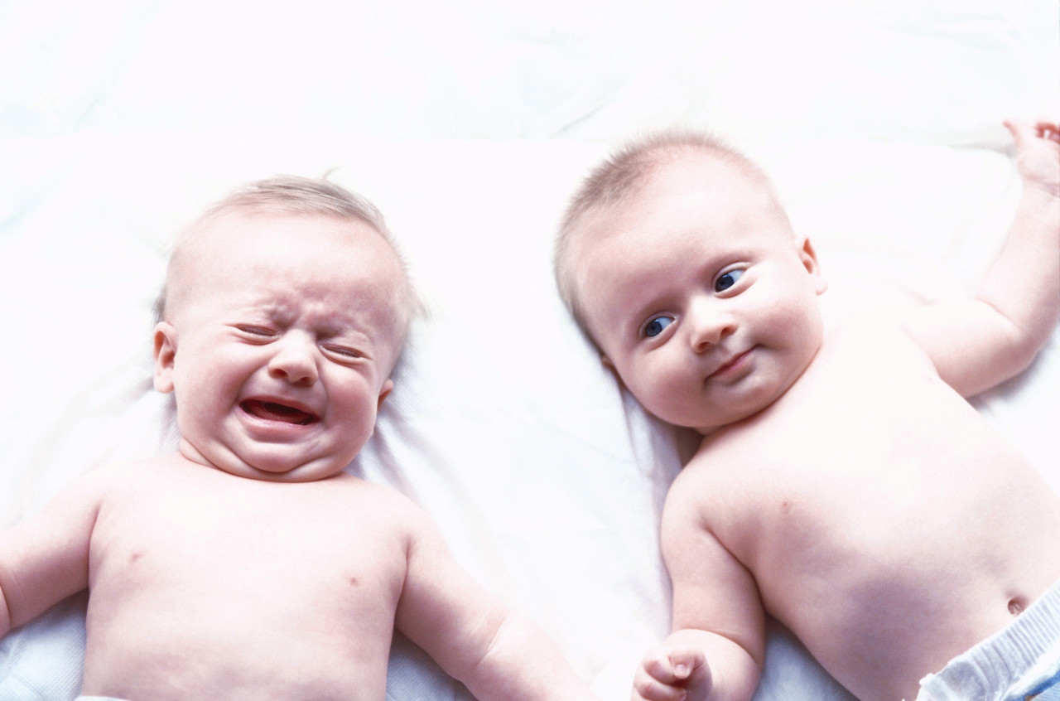

Slide 44

La corretta gestione dell’archivio corrente: un archivio pensato fin dall’inizio è un archivio che ha la potenzialità di essere un archivio ordinato, rintracciato, esibito, accessibile e consultabile per tutti.

Slide 45

Esempi di continua noncuranza
Negli ultimi decenni la produzione di una grande quantità di documentazione, che presenta inoltre una grande complessità, determina una fase critica, in cui gli uffici hanno nei confronti del loro patrimonio documentario un atteggiamento di trascuratezza.
Si presta poca attenzione all’archivio considerato come attività residuale, da affidare a personale di basso profilo, in particolare viene in molti casi abbandonata l’operazione della classificazione; ne consegue la non corretta conformazione degli archivi.

Slide 46

La prima forma di organizzazione dell’archivio corrente il RD 35/25.1.1900 Regolamento per gli uffici di registratura e archivio delle Amm/ni Centrali, definisce l’impianto del modello italiano della gestione dei documenti
  Stabilisce norme molto precise su registrazione (comprese le regole per tipologie particolari, quali circolari, decreti, ruoli, statiche), classificazione, formazione dei fascicoli, passaggio dall’archivio corrente a quello di deposito e storico (Archivio Generale del Regno), scarto.
  Vi sono descritti oltre al registro di protocollo vero e proprio (per cui sono fissate in modo molto particolareggiato le caratteristiche estrinseche e le modalità di registrazione) , altri strumenti e repertori indispensabili per questi uffici: repertorio dei fascicoli, giornali delle spedizioni, scadenziario, raccolte decreti, circolari ecc
il presente degli archivi: fragilità dell’inizio
dinamiche di sopravvivenza
Maria Volpato Venezia, 24 marzo 2014

Slide 47
Il Piano di Classificazione dei documenti o Titolatio
il presente degli archivi: fragilità dell’inizio
dinamiche di sopravvivenza
Maria Volpato Venezia, 24 marzo 2014
Ancora qualche cenno al Titolario : Avete mai sentito parlare delTitolario Astengo? Correva l’anno 1897, 1 marzo, prot. n. 17100-2
“Ai Signori Prefetti del Regno Ordinamento degli Archivi dei Comuni.
Dalle Ispezioni che ad iniziativa di questo Ministero e delle Prefetture si eseguono presso gli uffici comunali, assai spesso sono segnalate e deplorate le cattive condizioni degli Archivi municipali, per cui l’opera stessa degli Ispettori non può procedere sicura spedita come occorrerebbe.
La mancanza di ordine e di metodo nella tenuta e conservazione delle carte ufficiali non è lieve difetto, sul quale si possa trascorrere incuranti, poiché oltre al disagio e alla perdita di tempo che ne deriva ad amministratori e impiegati per le difficili ricerche, oltre gli inconvenienti che possono nascere dal non aver presenti per la difettosa trattazione di un affare, tutti i documenti che vi si riferiscono, non di rado avviene che il non poter trovare a tempo opportuno un atto, pure di non grande importanza in sé stesso, porta a grave lesione degli interessi e dei diritti comunali”.

Slide 48
Il Piano di Classificazione dei documenti o Titolario
il presente degli archivi: fragilità dell’inizio
dinamiche di sopravvivenza
Maria Volpato Venezia, 24 marzo 2014
E nella seconda parte della medesima Circolare Astengo, emanata dal Ministero dell’Interno, Direzione Generale dell’Amministrazione Civile- Divisione seconda, sono contenute le “Istruzioni per la tenuta del protocollo e dell’archivio per gli ufficii comunali”
Sono 23 articoli nei quali si esplicitano le azioni che devono essere eseguite per la corretta protocollazione e classificazione della documentazione in arrivo e in partenza
La classificazione si avvale di categorie le quali si dividono in classi e le classi in fascicoli.

Slide 49
La classificazione
È una funzione cruciale per la gestione dei sistemi contemporanei, il primo e più importante requisito che trasforma un insieme di documenti in una struttura logicamente organizzata di fascicoli e consente di riconoscere a ciascun documento la pienezza della funzione documentar

Slide 50
La classificazione
Sono soggetti a classificazione tutti i documenti che entrano a far parte del sistema documentario di un soggetto produttore, a prescindere dallo stato di trasmissione (documenti ricevuti, spediti, interni) e del supporto utilizzato

Slide 51
Requisiti della classificazione
Una buona classificazione:
Gerarchica
Dal generale al particolare
Sistematica ed uniforme
Assegnazione classi univoche
Rappresentativa delle funzioni
Inequivocabile
Semplice e di facile comprensione
Esaustiva
Notes:
ereale-gestioneinformaticadocc
Di seguito, si descrivono i requisiti che deve rispettare una buona classificazione:
Essere gerarchica e portare dal generale al particolare. Le classi individuate si relazionano fra loro secondo una modalità gerarchica (una classe include dentro di sé classi più piccole e, a sua volta, appartiene ad una classe più generale).
Essere sistematica ed uniforme. Questo requisito è teso a garantire che la classificazione adottata sia frutto di un metodologia ragionata.
Assegnare classi univoche. Indica la necessità di individuare classi chiaramente differenziate fra loro, in modo che non si generino ambiguità di attribuzione o doppioni. Inoltre, è opportuno evitare la presenza di voci troppo generiche, ad esempio la denominazione “Varie” o denominazioni similari, poiché i documenti così classificati rischiano di essere di fatto irreperibili.
Rappresentare adeguatamente funzioni ed attività svolte. La classificazione deve essere fedele ed utilizzare un linguaggio che corrisponda a quello in uso nell’amministrazione. Inoltre, deve utilizzare categorie dinamiche che rispecchino l’evolversi della realtà sociale, giuridica ed amministrativa.
Definire inequivocabilmente il rapporto tra i documenti. La classificazione deve rappresentare in modo trasparente il rapporto che intercorre fra i documenti.
Semplice e di facile comprensione. La relativa semplicità ed intuitività della classificazione la rende più maneggevole e riduce le possibilità di errore nelle operazioni di classificazione
Esaustiva. La classificazione deve coprire tutti gli ambiti funzionali dell’amministrazione. Allo stesso tempo, si deve evitare sia l’accorpamento eccessivo (classificazione troppo sintetica), che la frammentazione non necessaria (moltiplicazione delle voci).

Slide 52
Le componenti
di un piano di classificazione
In buon Piano di classificazione (o titolario) alle voci devono essere correlate le seguenti informazioni:
Criteri di formazione e ordinamento dei fascicoli
Il contenuto standard di ogni fascicolo
Modalità di conservazione
Modalità di accesso
Responsabilità organizzativa
Notes:
ereale-gestioneinformaticadocc
Per ogni voce del piano devono essere descritti:
i criteri di formazione e di ordinamento dei fascicoli (ordine alfabetico, ordine cronologico, le modalità di apertura dei fascicoli, ecc.)
il contenuto standard di ogni fascicolo (la natura dei documenti da inserire)
il collegamento delle voci finali del piano con le informazioni relative ai tempi e alle modalità di conservazione (permanente o temporanea) e alle decisioni di scarto dei fascicoli ai sensi dell’art. 19, comma 1, del dpr 428/1998 (piano di conservazione)
l’eventuale riferimento alle modalità di accesso (legge n. 241/1990) nel rispetto della tutela dei dati personali (legge n.675/1996)
il riferimento della struttura e/o del ruolo responsabile della gestione documentaria.
Queste informazioni vanno specificate in genere al livello più specifico, quindi il terzo; non si esclude che questa operazione si faccia ad un livello superiore, se esso comprende livelli le cui voci comprendono tutte gli stessi criteri.

Slide 53
Il fascicolo (R.D. 35/1900)
In base al R.D: n. 35/1900, art. 34, gli atti registrati e classificati sono mandati subito all’archivio per la formazione del fascicolo. Chiamasi fascicolo la riunione ordinata per data o per numero degli atti ricevuti e spediti pel medesimo affare

Slide 54
Documenti e loro aggregazioni: il fascicolo
FASCICOLO: raggruppamento organico di documenti relativi ad uno stesso oggetto: affare, procedimento, materia, tipologia, che si forma nel corso dell’attività amministrativa del soggetto produttore; Il fascicolo riunisce quindi tutti i documenti relativi a tali attività.
E’ identificato da un codice comprendente indice classificazione e numero progressivo del fascicolo
Ha funzione logica e fisica

Slide 55
Il fascicolo
Il fascicolo ha una funzione logica all’interno del sistema documentario.
In ambiente tradizionale, svolge anche il ruolo di organizzazione fisica dei materiali, accorpando alla stessa unità documenti cartacei che abbiano comuni finalità amministrative

Slide 56
Ordine del fascicolo
I documenti all’interno del fascicolo sono collocati in ordine cronologico; se il fascicolo è articolato in sottofascicoli, i documenti di ciascuno di essi saranno in ordine cronologico.
L’ordine cronologico riflette l’ordine nel quale il documento viene archiviato, pertanto, aprendo il fascicolo si troverà per primo il documento più recente e poi quelli di data precedente

Slide 57
Criteri per la strutturazione dei fascicoli
Per oggetto documenti relativi ad un determinato oggetto (fascicoli per materia o nominativi)
Per processo amministrativo o per procedimento documenti relativi ad una specifica attività o procedimento amministrativo (identificati ai sensi della l. 241/90)
Per tipologia di forma del documento documenti raggruppati in base alla loro tipologia in fascicoli stabiliti secondo criteri temporali (annuali, mensili ecc.) (es circolari, ordini di servizio)

Slide 58
Che cos’è il documento?
Rappresentazione del contenuto di un atto legato all’attività di un ente pubblico o privato, o di una persona.
Elemento qualificante è la relazione con l’attività, per cui i documenti prodotti nell’espletamento di una attività, sono naturalmente legati fra loro da relazioni che non si possono scindere (Vincolo archivistico)

Slide 59
Tipi di documento
In relazione allo stato di trasmissione si distinguono in:
Spediti: trasmessi all’esterno (si conserva la minuta)
Ricevuti: pervenuti da altri soggetti esterni
Interni: prodotti e mantenuti all’interno dell’AOO

Slide 60
Gestione informatica dei documenti e protocollo informatico: quadro normativo di riferimento
Al fine di aggiornare la normativa vigente in materia, ferma ad RD 35/1900, il legislatore ha predisposto un nuovo quadro normativo, mantenendo i principi generali delle garanzie giuridiche e cogliendo le possibilità offerte dalle nuove tecnologie, con il fine di perseguire gli obiettivi individuati per la riforma della PA.
  Trasparenza ed imparzialità dell’azione amministrativa (l. 241/90)
  Valutazione dei risultati e controllo di gestione, dovere di comunicazione interna ed esterna (d. lgs 29/93)
  Decentramento: conferimento funzioni agli enti locali, in base a principi di sussidarietà, adeguatezza,completezza(d. lgs 112/98)
  Semplificazione dei procedimenti
  Riorganizzazione delle Amministrazioni (d. lgs 300/99)
DPR 428/98 regolamento gestione protocollo informatico da parte PPAA (poi confluito nel DPR 445/2000) stabilisce i requisiti del servizio per la tenuta del protocollo informatico, della gestione dei flussi documentali e degli archivi, nonché disposizioni sugli archivi di deposito e storici.
il presente degli archivi: fragilità dell’inizio
dinamiche di sopravvivenza
Maria Volpato Venezia, 24 marzo 2014

Slide 61
Gestione informatica dei documenti e protocollo informatico: quadro normativo di riferimento
Al fine di aggiornare la normativa vigente in materia, ferma ad RD 35/1900, il legislatore ha predisposto un nuovo quadro normativo, mantenendo i principi generali delle garanzie giuridiche e cogliendo le possibilità offerte dalle nuove tecnologie, con il fine di perseguire gli obiettivi individuati per la riforma della PA.
  Trasparenza ed imparzialità dell’azione amministrativa (l. 241/90)
  Valutazione dei risultati e controllo di gestione, dovere di comunicazione interna ed esterna (d. lgs 29/93)
  Decentramento: conferimento funzioni agli enti locali, in base a principi di sussidarietà, adeguatezza,completezza(d. lgs 112/98)
  Semplificazione dei procedimenti
  Riorganizzazione delle Amministrazioni (d. lgs 300/99)
DPR 428/98 regolamento gestione protocollo informatico da parte PPAA (poi confluito nel DPR 445/2000) stabilisce i requisiti del servizio per la tenuta del protocollo informatico, della gestione dei flussi documentali e degli archivi, nonché disposizioni sugli archivi di deposito e storici.

Slide 62
DPR 445/2000 Testo unico in materia di documentazione amministrativa: raccoglie e coordina tutte le disposizioni vigenti riguardanti la formazione, tenuta, conservazione e gestione degli atti da parte degli uffici della P.A.
  Stabilisce i principi di gestione degli archivi
  Collega il sistema di protocollo alla gestione dei flussi documentali
  Riunisce in un unico testo tutte le norme sulla documentazione amministrativa e sul documento informatico
  Decreta l’eliminazione della frammentazione dei sistemi di protocollo
  documentazione amministrativa e sul documento informatico
  Afferma la validità a tutti gli effetti di legge del documento informatico
il presente degli archivi: fragilità dell’inizio
dinamiche di sopravvivenza
Maria Volpato Venezia, 24 marzo 2014

Slide 63
D.P.R. 28 dicembre 2000 n. 445 – Capo IV
Sistema di gestione informatica dei documenti
2. GESTIONE
DEI FLUSSI DOCUMENTALI
3. TENUTA DEGLI ARCHIVI
1. GESTIONE INFORMATICA DEI DOCUMENTI
Disposizioni sugli archivi
Disposizioni sul protocollo
Accesso alle informazioni
Conservazione delle informazioni
Disposizioni sulla gestione informatica
Requisiti tecnici
Requisiti formali
Requisiti funzionali
Esclusioni
Annullamenti/modifiche
Relazione tra:
- documenti
- fascicoli
- procedimenti
Modalità di gestione
degli archivi informatici
Notes:
ereale-gestioneinformaticadocc
Nel Capo IV del Testo Unico in materia di documentazione amministrativa sono confluite le norme del regolamento sul protocollo informatico (d.P.R.20 ottobre 1998 n°428).
Struttura del CAPO IV: Sistema di gestione informatica dei documenti
Sezione Prima: Disposizioni sulla gestione informatica dei documenti
Sezione Seconda: Accesso ai documenti e alle informazioni
Sezione Terza: Tenuta e conservazione del sistema di gestione dei documenti
Sezione Quinta: Disposizioni sugli archivi
Sezione Quarta: Disposizioni sulla gestione dei flussi documentali
Sezione Sesta: Attuazione e aggiornamento dei sistemi
Di seguito, si riprendono alcune definizioni utili già presentate nelle giornate precedenti.
GESTIONE DEI DOCUMENTI:
Insieme di attività finalizzate alla registrazione di protocollo e alla classificazione, organizzazione, assegnazione e reperimento dei documenti amministrativi, formati o acquisiti dalle Amministrazioni nell’ambito del sistema di classificazione d’archivio adottato.
SISTEMA DI GESTIONE INFORMATICA DEI DOCUMENTI:
Insieme delle risorse di calcolo, degli apparati, delle reti di comunicazione e delle procedure informatiche utilizzati dalle Amministrazioni per la gestione dei documenti.
SEGNATURA DI PROTOCOLLO:
Apposizione o associazione, all’originale del documento, in forma permanente e non modificabile, delle informazioni riguardanti il documento stesso.

Slide 64
D.P.R. 28 dicembre 2000 n. 445 – Capo IV
Sistema di gestione informatica dei documenti
(6 sezioni)
Gestione informatica dei documenti
(Sezione I – artt. 50-57)
Accesso ai documenti e alle informazioni del sistema
(Sezione II – artt. 58-60)
Registrazione di protocollo con sistemi informatici
Criteri uniformi di classificazione e archiviazione
Informazioni sul collegamento esistente tra ciascun documento ricevuto dall’amministrazione e i documenti formati nell’adozione dei provvedimenti finali
Accesso degli utenti interni
Accesso esterno

Slide 65
D.P.R. 28 dicembre 2000, n. 445 – Capo IV
Sistema di gestione informatica dei documenti
Tenuta e conservazione del sistema di gestione dei documenti
(Sezione III – artt. 61-63)
Sistema di gestione dei flussi documentali
(Sezione IV – artt. 64-66)
Disposizioni sugli archivi
(Sezione V – artt.67-69)
Aggiornamento dei sistemi
(Sezione VI art.70)
Istituzione del Servizio per la tenuta del protocollo informatico, della gestione dei flussi documentali e degli archivi
Gestione dei procedimenti amministrativi mediante sistemi informativi automatizzati
Passaggio all’archivio di deposito e storico
Recupero versioni precedenti

Slide 66
D.P.R. 28 dicembre 2000, n. 445 – Capo IV
Sistema di gestione informatica dei documenti
Individuazione Aree Organizzative Omogenee (art. 50)
AOO: uffici che presentano esigenze di gestione della doc/ne omogenee e adottano quindi criteri uniformi di classificazione e archiviazione
Notes:
Individuate prima con decreto del Segretario generale del 23.6.2003 (circolare 85/2003) e successivamente con DM del 18.3.2005 (circolare 56/2005)
Ogni struttura centrale (Dipartimenti, Direzioni) e periferica (Soprintendenze, Musei, Biblioteche..) costituisce una AOO (numero complessivo 186)
Ciascuna AOO, identificata con una sigla, deve istituire il servizio per il protocollo informatico
Sono soggette a variazione in base ai cambiamenti dell’assetto organizzativo del Ministero

Slide 67
D.P.R. 28 dicembre 2000, n. 445 – Capo IV
Sistema di gestione informatica dei documenti
  Istituzione Servizio per la gestione informatica dei documenti, flussi documentali e archivi (art. 52)
  Nomina del Responsabile del Servizio (funzionario in possesso di idonei requisiti professionali o di professionalità tecnico-archivistica acquisita a seguito dei processi di formazione)
E’ un ufficio ad alta centralità organizzativa con personale qualificato, che costituisce l’interfaccia competente dell’Amm/ne archivistica per affrontare le problematiche archivistiche
Notes:
Decidere se si intende creare una o più AOO ai fini archivistici (art 50) individuando gli uffici che presentano esigenze di gestione della doc/ne omogenee e adottano quindi criteri uniformi di classificazione e archiviazione
con a capo un dirigente con preparazione specifica, stabilire le funzioni del responsabile e degli addetti alla protocollazione e classificazione (art. 61)
sicurezza (livelli di acceso, immodificabilità dei dati registrati, archiviabilità separata del back-up, ricuperabilità dei dati registrati su carta in caso di black out), compatibilità con altri sistemi informatci che debbano interagire con il protocollo, buona ed economica manutenibilità, possibilità di sviluppo ed aggancio a funzioni di workflow, trattamento docc. digitalicon firme elettroniche …
Non più protocollo informatico ma servizio per la gestione informatica dei documenti e dell’archivio; concetto più ampio e complesso Deve essere creata una struttura specifica costituita dal responsabile e dagli addetti; la nuova denominazione più adeguata è diversa rispetto a quella presente nel dpr 428/98 (servizio di protocollo informatico). La precedente definizione era più limitativa, perché il protocollo è in realtà solo uno strumento del sistema documentario, che include una serie di entità più complesse

Slide 68
D.P.R. 28 dicembre 2000, n. 445 – Capo IV
Servizio per la gestione informatica dei documenti
Compiti:
Garantire corretta formazione e tenuta del sistema documentario mediante definizione dei criteri di registrazione, piani di classificazione, della modalità di segnatura, ed elaborazione del manuale di gestione
Definire livello di accesso e abilitazioni alle funzioni della procedura
Autorizzare operazioni di annullamento
Assicurare adeguata conservazione dei documenti e degli strumenti di gestione
Notes:
Attribuisce il livello di autorizzazione per l’accesso alle funzioni della procedura distinguendo tra abilitazioni alla consultazione, all’inserimento e alla modifica delle informazioni (ad es. registrazione posta riservata)
Garantisce la correttezza delle operazioni di registrazione e segnatura
Garantisce la corretta produzione del registro giornaliero di protocollo
Cura che le funzionalità del sistema in caso di guasti o anomalie siano ripristinate entro 24 ore dal blocco delle attività e comunque nel più breve tempo possibile
Conserva le copie dei dati (archivio e registro d’emergenza) in luoghi sicuri e differenti
Garantisce il buon funzionamento degli strumenti e dei flussi documentali
Autorizza le operazioni di annullamento e modifica
Vigila sull’osservanza da parte del personale delle disposizioni relative al protocollo
Ciascuna amministrazione è tenuta a istituire un servizio per la tenuta del protocollo informatico, della gestione dei flussi documentali e degli archivi in ciascuna delle aree organizzative omogenee. Il servizio è posto alle dirette dipendenze della stessa area organizzativa omogenea.
Al servizio è preposto un dirigente ovvero un funzionario, comunque in possesso di idonei requisiti professionali o di professionalità tecnico-archivistica acquisita a seguito di processi di formazione.
In base alle direttive del DPR 445/2000, il Responsabile del Servizio per la gestione informatica dei documenti e la tenuta d’archivio provvede inoltre specificamente:
al salvataggio dei dati su supporti informatici removibili e delle informazioni di protocollo relative a procedimenti chiusi (art. 62)
al trasferimento almeno una volta all’anno di fascicoli e serie documentarie relative a procedimenti conclusi in un apposito archivio di deposito costituito presso ciascuna Amministrazione (art. 67)
all’elaborazione ed aggiornamento del piano di conservazione degli archivi (art. 68).
Con cadenza almeno quinquennale il Responsabile del protocollo provvede alla riproduzione delle informazioni del protocollo informatico su nuovi supporti informatici (art. 62)
E’ indispensabile progettare il Servizio valutando con cura le esigenze operative e la coerenza dei modelli organizzativi esistenti.

Slide 69
D.P.R. 28 dicembre 2000, n. 445 – Capo IV
Servizio per la gestione informatica dei documenti
REQUISITI
Garantire la sicurezza e integrità dei dati
Garantire la corretta e puntuale registrazione dei documenti in entrata e in uscita
Fornire le informazioni sul collegamento esistente tra ciascun documento ricevuto dall’Amministrazione e quelli formati dalla stessa nell’adozione dei provvedimenti finali
Consentire il reperimento delle informazioni riguardanti i documenti registrati
Consentire l’accesso alle informazioni da parte dei soggetti interessati
Garantire la corretta organizzazione dei documenti nell’ambito del sistema di classificazione d’archivio adottato
Possibilità di produrre il registro giornaliero di protocollo (art. 53.2)
Possibilità di elaborazioni statistiche a scopo di controllo interno (art. 58.3)
Gestione dello storico dei dati, modifiche, annullamenti, etc… (art. 54)
Notes:
ereale-gestioneinformaticadocc
Le PA devono provvedere entro il 1° gennaio 2004 a realizzare o revisionare sistemi informativi automatizzati finalizzati alla gestione del protocollo informatico e dei procedimenti amministrativi in conformità alle disposizioni del testo unico e alle disposizioni di legge sulla tutela della riservatezza dei dati personali.
Ciascuna amministrazione deve individuare, nell’ambito del proprio ordinamento, gli uffici da considerare ai fini della gestione unica o coordinata dei documenti per grandi aree organizzative omogenee, assicurando criteri uniformi di classificazione ed tenuta nell'archivio, nonché di comunicazione interna fra le aree stesse.
Le PA provvedono a realizzare o revisionare sistemi informativi finalizzati alla totale automazione delle fasi di produzione, gestione, diffusione ed utilizzazione dei propri dati, documenti, procedimenti ed atti.
Le PA sono anche tenute a valutare in termini di rapporto costi/benefici il recupero su supporto informatico dei documenti e degli atti cartacei di cui sia obbligatoria ed opportuna la conservazione e provvedono alla predisposizione dei conseguenti piani di sostituzione degli archivi cartacei con archivi informatici.

Slide 70
Gli Strumenti
Sistema di classificazione (comprendente anche piano di conservazione il quale prevede a monte il tempo di conservazione dei documenti prodotti a differenza del massimario di scarto)
Il piano di classificazione (o titolario) è uno schema generale di voci logiche, articolate in modo gerarchico (dal generale al particolare) e rispondenti ai bisogni funzionali del soggetto produttore
Manuale di gestione
Descrive sistema di gestione e conservazione dei documenti e contiene le informazioni necessarie per il corretto funzionamento del servizio.
Strumento nuovo di organizzazione sotto il profilo regolamentare ed informatico; deve essere trasparente, reso pubblico anche in rete, perché sia noto a impiegati e cittadini.
Notes:
E’ uno strumento indispensabile per far fronte alla crescente complessità dei sistemi documentari in ambiente digitale e per promuovere l’interoperabilità dei sistemi documentari.
Sono stati elaborati diversi schemi, tra cui quello predisposto dal gruppo di lavoro della Scuola Superiore della Pubblica Amministrazione che si occupa della gestione dei documenti (www.sspa.it).
Ogni schema deve essere adattato al modello organizzativo cui si riferisce, e richiede un continuo aggiornamento in relazione ai modelli organizzativi .
(Per ogni amministrazione dovrebbe essere adottato un modello generale, da specificare per ogni AOO)
Deve essere coerente e chiaro nella terminologia utilizzata, deve inoltre essere reso pubblico dalle PPAA ed accessibile al pubblico per via telematica; comprende una serie di allegati.

Slide 71
Contenuto e struttura tipo del Manuale di Gestione
Descrive:
- l’ambito di applicazione: l’AOO e delle sue Unità Organizzative (Divisioni, Servizi) secondo il modello organizzativo stabilito che può essere accentrato o distribuito:
unificato o centralizzato (esiste un unico servizio specifico per tutta l’AOO)
coordinato o decentrato (nell’ambito dell’AOO all’interno del sistema documentario unico, ad ogni U. O. corrisponde un’articolazione del Servizio)
- le modalità di trattamento dei documenti in tutte le varie fasi (arrivo corriere, distribuzione, protocollazione, ecc.)
Notes:
Vari sono i modelli organizzativi
Unificato o centralizzato (esiste un unico servizio specifico per tutta l’AOO)
Coordinato o decentrato (nell’ambito dell’AOO all’interno del sistema documentario unico, ad ogni U. O. corrisponde un’articolazione del Servizio)

Slide 72
D. lgs. 7 marzo 2005, n. 82
Codice dell’amministrazione digitale
Affronta in modo organico il tema:
dell’utilizzo delle nuove tecnologie dell’informazione e della comunicazione
della disciplina di fondamentali principi giuridici applicabili al documento informatico e alla firma digitale

Slide 73
D. lgs. 7 marzo 2005, n. 82
Codice dell’amministrazione digitale
Fra le novità più rilevanti:
L’obbligo per le PP.AA. Di scambiarsi on line i dati relativi alle pratiche di cittadini e imprese:
Il diritto per i cittadini di trasmettere qualsiasi documento alla PA con qualsiasi mezzo telematico e informatico.
Notes:
Il Codice si compone di 76 articoli. Dopo l’enunciazione dei principi generali, nella seconda sezione sono definiti i diritti dei cittadini e delle imprese nei confronti delle PP.AA.: il diritto all’uso delle tecnologie informatiche e telematiche per tutti i rapporti con qualsiasi amministrazione dello Stato, ossia per esercitare l’accesso agli atti e la partecipazione ai procedimenti, per effettuare pagamenti verso le PP.AA. in modo sicuro, per ricevere comunicazioni; il Codice impegna anche le amministrazioni a fornire ai cittadini servizi pubblici di qualità e che rispondano alle loro reali esigenze, utilizzando a tal fine anche strumenti per la valutazione del grado di soddisfazione degli utenti, e a predisporre entro due anni moduli e formulari necessari alle pratiche dei cittadini e delle imprese in formato elettronico. Per poter garantire questi diritti, le PP.AA. si devono organizzare su diversi piani: razionalizzare e semplificare i procedimenti amministrativi, le attività gestionali, la modulistica; trasformare lo sportello unico previsto dal dpr 447/1998 in uno sportello gestito con modalità informatica; provvedere ad una formazione adeguata dei propri dipendenti. E’ prevista l’istituzione di strutture e di strumenti di gestione nuovi: un “Centro di competenza” presso ciascun ministero che diventi il garante dell’attuazione delle linee strategiche per lo sviluppo dei sistemi informativi e la Conferenza permanente per l’innovazione tecnologica, con funzioni di consulenza al presidente del Consiglio dei ministri o al ministro per l’Innovazione e le tecnologie, alla quale parteciperanno tutti i responsabili dei Centri di competenza delle amministrazioni; infine un Registro informatico degli adempimenti amministrativi di competenza delle amministrazioni centrali, nell’ambito di una rete integrata di servizi gestiti dagli sportelli sul territorio.
Art. 3 – nasce il “diritto all’uso delle nuove tecnologie”:
I cittadini e le imprese hanno diritto a richiedere ed ottenere l'uso delle tecnologie telematiche nelle comunicazioni con le pubbliche amministrazioni e con i gestori di pubblici servizi statali
le p.a. statali (e i gestori di pubblici servizi ) sono tenute a ricevere (inviare se richiesto) per via telematica: corrispondenza, documenti, atti relativi ad ogni adempimento amministrativo
Art. 4
la partecipazione al procedimento amministrativo e il diritto di accesso ai documenti amministrativi sono esercitabili mediante l’uso delle tecnologie dell’informazione e della comunicazione (rif. artt. 59 e 60 d.p.r. 445/2000)
La Carta di identità elettronica è una smart card che contiene i dati anagrafici del titolare e la sua foto, impressi sulla banda ottica e, in modo visibile, sul supporto fisico ma anche memorizzati informaticamente sul microprocessore; in questo modo la banda ottica assolve alla funzione di sicurezza, in quanto non permette la contraffazione dei dati, mentre il microprocessore consente il riconoscimento in rete del titolare, per accedere alle “negoziazioni transazionali” con gli enti che erogano i servizi, ed inoltre può ospitare il certificato della firma digitale.
La Carta nazionale dei servizi, regolata dal dpr 2 marzo 2004, n. 117, è emessa dalle PP.AA. interessate ad anticipare le funzioni di accesso ai propri servizi in rete, a favore di quei cittadini che ancora non siano titolari di una Carta di identità elettronica.

Slide 74
Gestione informatizzata dei flussi documentali - Workflow documentali
ORIENTAMENTO
La pubblica amministrazione e le nuove tecnologie: la gestione dei flussi documentali nell’evoluzione normativa

Slide 75
Cosa si intende per workflow
Workflow
Workflow documentali
Automazione di procedure dove documenti, informazioni e attività sono trasferiti tra gli attori di un processo secondo un predefinito set di regole
Gestione informatizzata dei flussi documentali (iter dei procedimenti e flusso di lavoro) all’interno dei processi e in relazione ai procedimenti
  Oltre a gestire l’iter dei documenti, il sistema gestisce e controlla le attività del procedimento attivando le risorse necessarie per realizzarle (persone, applicazioni..)
  Facilita l’accesso da parte del cittadino

Slide 76
La firma digitale
La firma digitale è:
L’equivalente elettronico della firma autografa su carta
Un’informazione che viene aggiunta ad un documento informatico al fine di garantirne riservatezza, integrità ed autenticità.
Notes:
ereale-gestioneinformaticadocc
Un documento cartaceo può essere riprodotto, ma esiste sempre la distinzione tra l’originale e le sue riproduzioni. Invece, il documento elettronico è riproducibile indefinitamente in tanti “originali” la cui autenticità è garantita dal legame non più con il supporto fisico (come carta, inchiostro, bolli e firme), ma con un “sigillo” elettronico che rende immodificabile quella certa sequenza di bit. Per rendere non modificabile un documento elettronico è quindi sufficiente aggiungere al testo, per garantire integrità e autore, una firma digitale.
Riservatezza:
è inerente la segretezza del contenuto delle informazioni interscambiate tra le parti.
Esempio: Un soggetto A che si trova a Boston deve avere la possibilità di trasmettere un contratto al suo interlocutore B che opera a Milano. Per la criticità delle informazioni contenute nel contratto, sia A che B hanno l’esigenza di mantenere segreti i contenuti della trasmissione
Integrità:
è inerente la sicurezza sulla “non manomissione”da parte di terzi.
Esempio: Il soggetto B deve essere sicuro che il contratto speditogli da A non sia stato alterato da una terza entità non autorizzata.
Autenticità:
riguarda la certezza sui poli della transazione. Gli utenti hanno bisogno di autenticarsi a vicenda, devono cioè avere la certezza che i poli della trasmissione, che stanno concludendo una transazione, siano effettivamente coloro che dichiarano di essere.

Slide 77
Firma digitale
I meccanismi di firma digitale poggiano essenzialmente sopra gli algoritmi crittografici a
chiavi pubbliche,
detti anche a
chiavi asimmetriche
poiché utilizzano chiavi diverse per le operazioni di codifica e decodifica.
Notes:
ereale-gestioneinformaticadocc
Esistono due tipologie generali di crittografia:
1) a chiave privata, detta anche crittografia simmetrica
Ha l’esigenza di fissare una chiave univoca per i due poli della transazione, in modo da essere utilizzata per le funzioni di crittatura e decrittatura
2) A chiave pubblica, detta anche crittografia asimmetrica
Si basa su due chiavi per utente, una pubblica e una segreta, detta privata.
Particolarmente adatta per le transazioni diffuse in quanto non è necessario avere una chiave segreta in comune.
Per codificare un messaggio destinato a qualsivoglia interlocutore è sufficiente possedere la sua chiave pubblica che è naturalmente disponibile per tutti.
Il destinatario del messaggio potrà decrittografarlo solo con l’altra metà della coppia di chiavi (detta chiave privata).
Il testo da firmare viene "compresso" in una sorta di "riassunto", denominato "impronta", mediante un’opportuna funzione progettata in modo da rendere trascurabile la probabilità che da testi diversi si possa ottenere il medesimo valore.

Slide 78
Qualche considerazione
GLI OBIETTIVI
  Il sistema documentario (prodotto dal sistema di gestione documentale) garantisce informazione di qualità, fornendo indispensabile supporto per l’attività del soggetto produttore.
  E’ la necessaria premessa per la creazione di un sistema informativo efficace che renda disponibili dati e informazioni nella loro affidabilità ed integrità.
  E’ condizione imprescindibile per pervenire agli obiettivi di trasparenza, efficacia, efficienza e rispondere alle esigenze della comunicazione. (Rapporto tra back office-front office).
  E’ premessa necessaria alla conservazione della memoria storica
  Ruolo essenziale della formazione
  Venezia, 24 marzo 2014

Slide 79
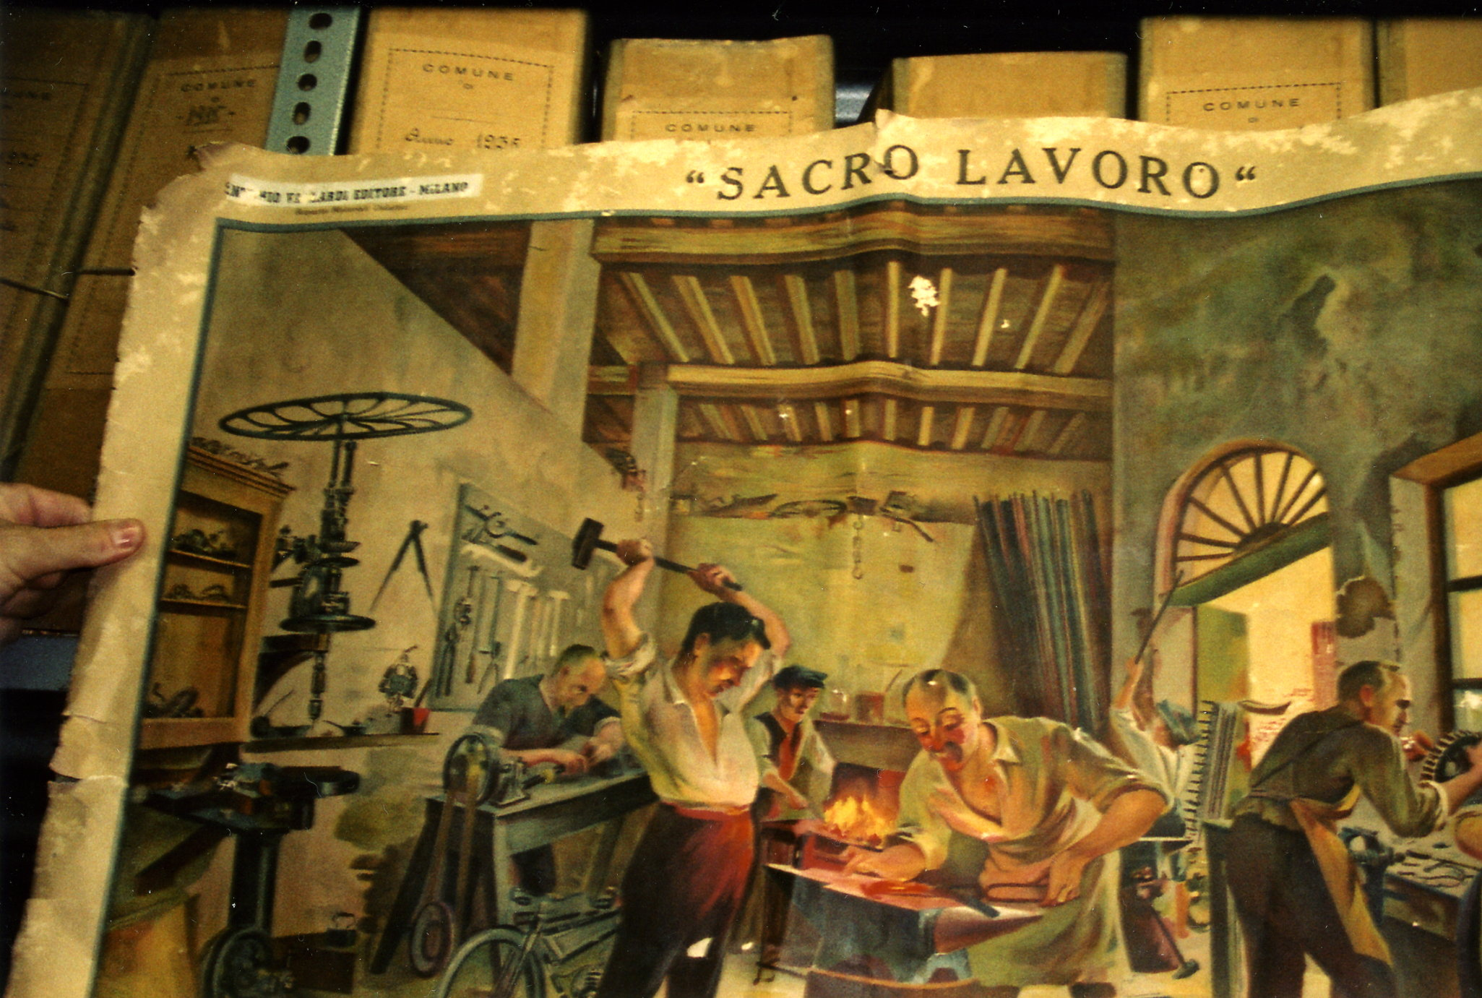
Insomma è un sacro lavoro….
Venezia, 24 marzo 2014

Slide 80
Venezia, 24 marzo 2014
Alcuni esempi
Di seguito alcuni esempi tratti da richieste d’ufficio che pervengono in Soprintendenza.
Alcuni enti hanno difficoltà nel classificare, altri fanno richieste di dematerializzare i documenti senza sapere il senso dell’azione, altri ancora i più numerosi, continuano a citare, normativa superata forse solo perché hanno in memoria un file mai rivisto, nonostante le lettere di richiamo della Soprintendenza al riguardo.

Slide 83
Ancora qualche considerazione
Nell’ultimo anno sono giunte da parte degli enti vigilati, alcune richieste alla Soprintendenza Archivistica per il Veneto di affidare ai Poli Archivistici Regionali la funzione di conservazione di documenti informatici-
La Soprintendenza richiede a tal scopo:
informazioni relative alla tenuta dell’archivio (gestione dei flussi documentali, e protocollo informatico, analisi del manuale di gestione, del titolario di classificazione e del piano di conservazione adottati
di ricevere una copia del Disciplinare tecnico per il servizio di conservazione sostitutiva relativo all’accordo con il POLO ARCHIVISTICO Regionale individuato

Slide 85
Bibliografia essenziale
D. Tamblé, L’archivio moderno; dottrina e pratica,Roma 1982
P. Carucci, Le fonti archivistiche: ordinamento e conservazione, Roma 1983
P. Carucci, Il documento contemporaneo, Roma 1987
R. De Felice, L’archivio contemporaneo. Titolario e classificazione, Roma 1988
L. Duranti, I documenti archivistici. La gestione dell’archivio da parte dell’ente produttore, Luciana Duranti, Roma, Ministero per i beni culturale e ambientali, Ufficio centrale per i beni archivistici, 1997 (Pubblicazioni degli Archivi di Stato, Quaderni della Rassegna degli Archivi di Stato, 82)
M. Guercio, Archivistica informatica. I documenti in ambiente digitale, Roma, Carocci, 2002
SSPA La gestione integrata dei documenti nelle Pubbliche Amministrazioni. Un progetto per la definizione di linee guida e di modelli di classificazione, a cura di M.Guercio Roma 2002
SSPA La metodologia per la definizione di piani di classificazione in ambiente digitale, a cura di E. A. Rossi M. Guercio, Roma 2005

Slide 86
STRUMENTI per le Scuole

Slide 87
Strumenti per i Comuni

Slide 88
Strumenti per le Università

Slide 89
Strumenti per le ULSS
http://www.archivi.beniculturali.it/index.php/cosa-facciamo/progetti-di-tutela/progetti-conclusi/item/download/103_e66f986ce13e01fd1f91a451ad5eb34b
Titolario e Prontuario di scarto Schola Salernitana

Slide 90
Strumenti per le Province

Slide 91
Strumenti per le Camere di Commercio

Slide 92

Speriamo di non fare questa fine

Slide 93

Ma che sempre ci illumini il sole in caso contrario chiamate la Soprintendenza!

Slide 94
Ma gli archivi sono vivi
RISME SU RISME DI FOGLI SCRITTI SI ACCUMULANO NEGLI ARCHIVI, CHE SONO PIU’ TRISTI DEI CIMITERI, PERCHE’ NON CI ENTRA NESSUNO NEMMENO IL GIORNO DEI MORTI
( Milan Kundera, l’insostenibile leggerezza dell’essere, Milano, Adelphi, 1985 pag. 109)

